Slide 1
第五章 中央处理器
计算机组成原理课程
Notes:
2019年第6周3，4节开始

Slide 2
第五章 中央处理器
5.1CPU功能和组成
5.2指令周期
5.3时序产生器和控制方式
5.4微程序控制器
5.5硬布线控制器
5.6流水CPU
5.7RISC的CPU

Slide 3
计算机的五个基本部件
处理器
控制器
运算器
输入设备
存储器
输出设备

Slide 4
处理器的功能
指令控制
控制程序严格按规定的顺序执行
操作控制
处理器根据从内存取出的每条指令产生相应的操作信号，送往相应的部件，控制这些部件按指令的要求进行动作
时间控制
对各种操作实施时间上的控制
数据加工
对数据进行算术运算和逻辑运算处理
中断处理
对计算机中出现的异常情况和特殊请求进行处理

Slide 5
CPU模型（一般化）
c
c
c
指令执行控制
操作控制器
时序产生器
时钟
ALU
状态
反馈
c
累加器AC
存储器
指令译码器
状态条件寄存器
c
缓冲寄存器DR
指令寄存器IR
c
输入
/输出
程序寄存器PC
c
CPU
地址寄存器AR
c

Slide 6
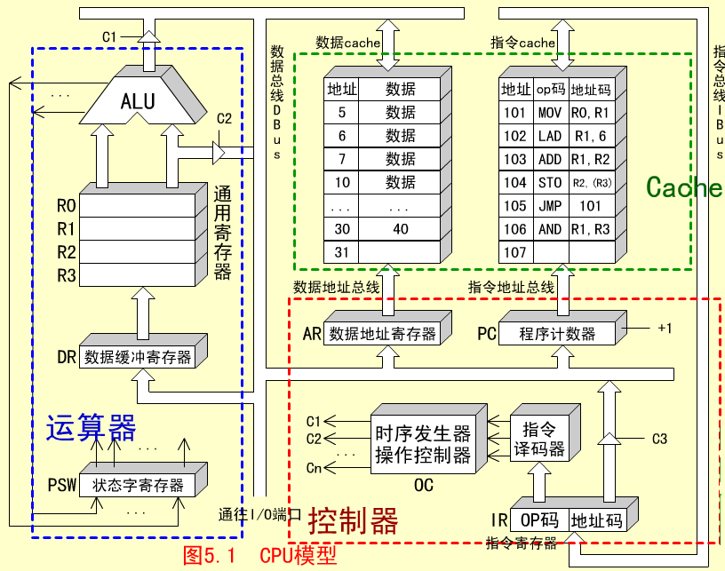
CPU的基本组成

Slide 7
CPU的基本组成
（1）中央处理器CPU=运算器+控制器
（2）运算器（即执行部件,数据加工处理部件，执行所有的算术运算和逻辑运算）
ALU
通用寄存器
暂存器
状态条件寄存器PSW
运算器接受控制器的命令而进行动作，即运算器所进行的全部操作都是由控制器发出的控制信号来指挥的。
（3）控制器
它是发布命令 “决策机构”，即完成协调和指挥整个计算机系统的操作。主要功能：
1）从指令cache中取出一条指令，并指出一下条的位置
2）对指令进行译码或测试，启动相应动作，如：算术逻辑运算，数据cache读写操作。
3） 指挥并控制CPU,数据CACHE和输入输出设备之间的数据流动。

Slide 8
CPU的基本组成（1）
控制器
由程序计数器、指令寄存器、指令译码器、操作控制器和时序产生器组成
完成指挥和协调整个计算机系统的操作
主要功能
从指令cache中取出一条指令，并指出下一条指令在指令cache中的位置
对指令进行译码或测试，产生相应的操作控制信号，以便启动规定的动作
指挥并控制CPU、内存和输入/输出设备之间数据流动的方向

Slide 9
CPU的基本组成（2）
运算器
由算术逻辑单元(ALU)、累加寄存器、数据缓冲寄存器DR和状态条件寄存器PSW组成
是数据加工处理部件。运算器接受控制器的命令而进行动作 ，它是执行部件
主要功能
执行所有的算术运算
执行所有的逻辑运算，并进行逻辑测试，如零值测试或两个值的比较

Slide 10
CPU中的主要寄存器（1）
数据缓冲寄存器（DR）
指令寄存器（IR）
程序计数器（PC）
地址寄存器（AR）
通用寄存器（R0~R3）
状态条件寄存器（PSW）

Slide 11
CPU中的主要寄存器（2）
数据缓冲寄存器（DR）
用来暂时存放从数据cache读出的一个数据字，或来自外部接口的一个数据字，或ALU的运算结果
向数据cache写入一个数据时，也是用DR暂存的
作用
作为ALU运算结果和通用寄存器之间信息传送中时间上的缓冲
补偿CPU和内存、外设之间在操作速度上的差别

Slide 12
CPU中的主要寄存器（3）
指令寄存器（IR）
用来保存当前正在执行的一条指令
指令寄存器中操作码字段的输出就是指令译码器的输入
操作码经译码器译码后，即可向操作控制器发出特定的操作信号

Slide 13
CPU中的主要寄存器（4）
程序计数器（PC）
也称为指令计数器，用来确定下一条指令的地址
在程序开始执行前，将程序的第一条指令所在的内存单元地址送入PC
当执行指令时，CPU将自动修改PC的内容。PC的值始终是将要执行的下一条指令地址

Slide 14
CPU中的主要寄存器（5）
地址寄存器（AR）
用来保存当前处理器所访问的数据cache中单元的地址
地址寄存器的结构与数据缓冲寄存器、指令寄存器一样，使用单纯的寄存器结构

Slide 15
CPU中的主要寄存器（6）
通用寄存器（R0~R3）
通用寄存器有4个，R0、R1、R2和R3
功能
当运算器的算术逻辑单元(ALU)执行算术或逻辑运算时，为ALU提供一个暂存数据的工作区
累加寄存器暂时存放ALU运算的结果信息
处理器不同，通用寄存器数目也不相同。数目可从几十个到几百个。

Slide 16
CPU中的主要寄存器（7）
状态条件寄存器（PSW）
保存根据算术指令、逻辑指令等运行的结果而设定的各种条件码内容
如运算结果进位标志(C)，运算结果溢出标志(V)，运算结果为零标志(Z)，运算结果为负标志(N)等
每个标志位通常由1位触发器保存
保存中断和系统工作状态等信息
处理器能及时了解机器运行状态和程序运行状态

Slide 17
CPU中的主要寄存器
下列寄存器中，汇编语言程序员可见的是（）。
A. 存储器地址寄存器（MAR）
B. 程序计数器（PC）
C. 存储器数据寄存器（MDR）
D. 指令寄存器（IR）
Notes:
B

Slide 18
操作控制器与时序产生器
数据通路
各寄存器之间、寄存器与ALU之间传送数据的通路称为数据通路
信息从什么地方开始，中间经过哪个寄存器或多路开关，最后传送到哪个寄存器，都要加以控制
在各寄存器之间建立数据通路的任务，是由称为操作控制器的部件来完成的
指令执行过程中，数据所经过的路径，包括路径中的部件。它是指令的执行部件。

Slide 19
操作控制器与时序产生器
操作控制器
为数据通路的建立提供各种操作信号。操作控制器的功能，就是根据指令操作码和时序信号，产生各种操作控制信号，以便正确地选择数据通路，把有关数据打入到一个寄存器，从而完成取指令和执行指令的控制。
功能：
根据指令操作码和时序信号，产生各种操作控制信号，以便正确地建立数据通路，从而完成取指令和执行指令的控制
根据设计方法不同，操作控制器可分为：
时序逻辑型：采用时序逻辑技术来实现。称为硬布线控制器
存储逻辑型：采用存储逻辑来实现。称为微程序控制器
时序产生器：对各种操作信号进行时间上先后顺序的控制

Slide 20
数据通路与时序控制
硬布线控制器 
硬布线控制器，它是采用时序逻辑技术来实现的，其时序控制信号形成部件是由门电路组成的复杂树形网络。这种方法是分立元件时代的产物，以使用最少器件数和取得最高操作速度为设计目标。
时序逻辑控制器的最大优点是速度快，但是时序控制信号形成部件的结构不规整，使得设计、调试、维修较困难，难以实现设计自动化。

Slide 21
数据通路与时序控制
微程序控制器
微程序控制器是采用存储逻辑来实现的，也就是把微操作信号代码化，使每条机器指令转化成为一段微程序并存入一个专门的存储器(控制存储器)中，微操作控制信号由微指令产生。
微程序控制器的设计思想和组合逻辑设计思想截然不同。它具有设计规整、调试、维修以及更改、扩充指令方便的优点，易于实现自动化设计，已成为当前控制器的主流。但是，由于它增加了一级控制存储器，所以指令执行速度比组合逻辑控制器慢。

Slide 22
硬连线路设计和微程序设计
硬连线路设计的特点：
优点：速度快，适合于简单或规整的指令系统，例如，MIPS指令集。
缺点：它是一个多输入/多输出的巨大逻辑网络。对于复杂指令系统来说，结构庞杂，实现困难；修改、维护不易；灵活性差。甚至无法用有限状态机描述！
简化控制器设计的一个方法：微程序设计
微程序控制器的基本思想：
仿照程序设计的方法，编制每个指令对应的微程序
每个微程序由若干条微指令构成，各微指令包含若干条微命令
（一条微指令相当于一个状态，一个微命令就是状态中的控制信号）
所有指令对应的微程序放在只读存储器中，执行某条指令时，取出对应微程序中的各条微指令，对微指令译码产生对应的微命令，这个微命令就是控制信号。这个只读存储器称为控制存储器（Control Storage），简称控存CS 。
微程序设计的特点：具有规整性、可维性和灵活性，但速度慢。

Slide 23
（21年408）下列关于数据通道的叙述中，错误的是（）。
A.数据通路包含ALU等组合逻辑（操作）元件
B.数据通路包含寄存器等时序逻辑（状态）元件
C.数据通路不包含用于异常事件检测及响应的电路
D.数据通路中的数据流动路径由控制信号进行控制
Notes:
答案C

Slide 24
（23年408）数据通路由组合逻辑元件（操作元件）和时序逻辑元件（状态元件）组成。下列给出的元件中，属于操作元件的是（ ）。
I. 算术逻辑部件（ALU）
II. 程序计数器（PC）
III. 通用寄存器组（GPRs）
IV. 多路选择题（MUX）
A. 仅I、II
B. 仅I、IV
C. 仅II、III
D. 仅I、II、IV
Notes:
答案B 组合逻辑元件（操作元件）不含存储信号的记忆单元，任何时刻产生的输出取决于当前的输入，加法器、算术逻辑单元（ALU）、译码器、多路选择器、三态门等都属于操作原件。时序逻辑元件（状态元件）包含存储记忆单元，各类寄存器和存储器，如通用寄存器组（GPRs）、程序计数器（PC）、状态/移位/暂存/锁存寄存器等，都属于状态元件。

Slide 25
5.2指令周期
5.2.1 指令周期的基本概念
5.2.2 典型指令的指令周期
5.2.3 用方框图语言表示指令周期

Slide 26
基本概念
指令周期
指令周期是取指令、分析指令并执行指令所需的总时间
由于各种指令的操作功能不同，因此各种指令的指令周期长度是不相同的
指令周期通常包含若干个CPU周期
CPU周期（也称机器周期）
是指内存中读取一个指令字的最短时间
CPU周期通常包含若干个时钟周期
时钟周期
是处理操作的最基本单位，也称为节拍脉冲或T周期

Slide 27
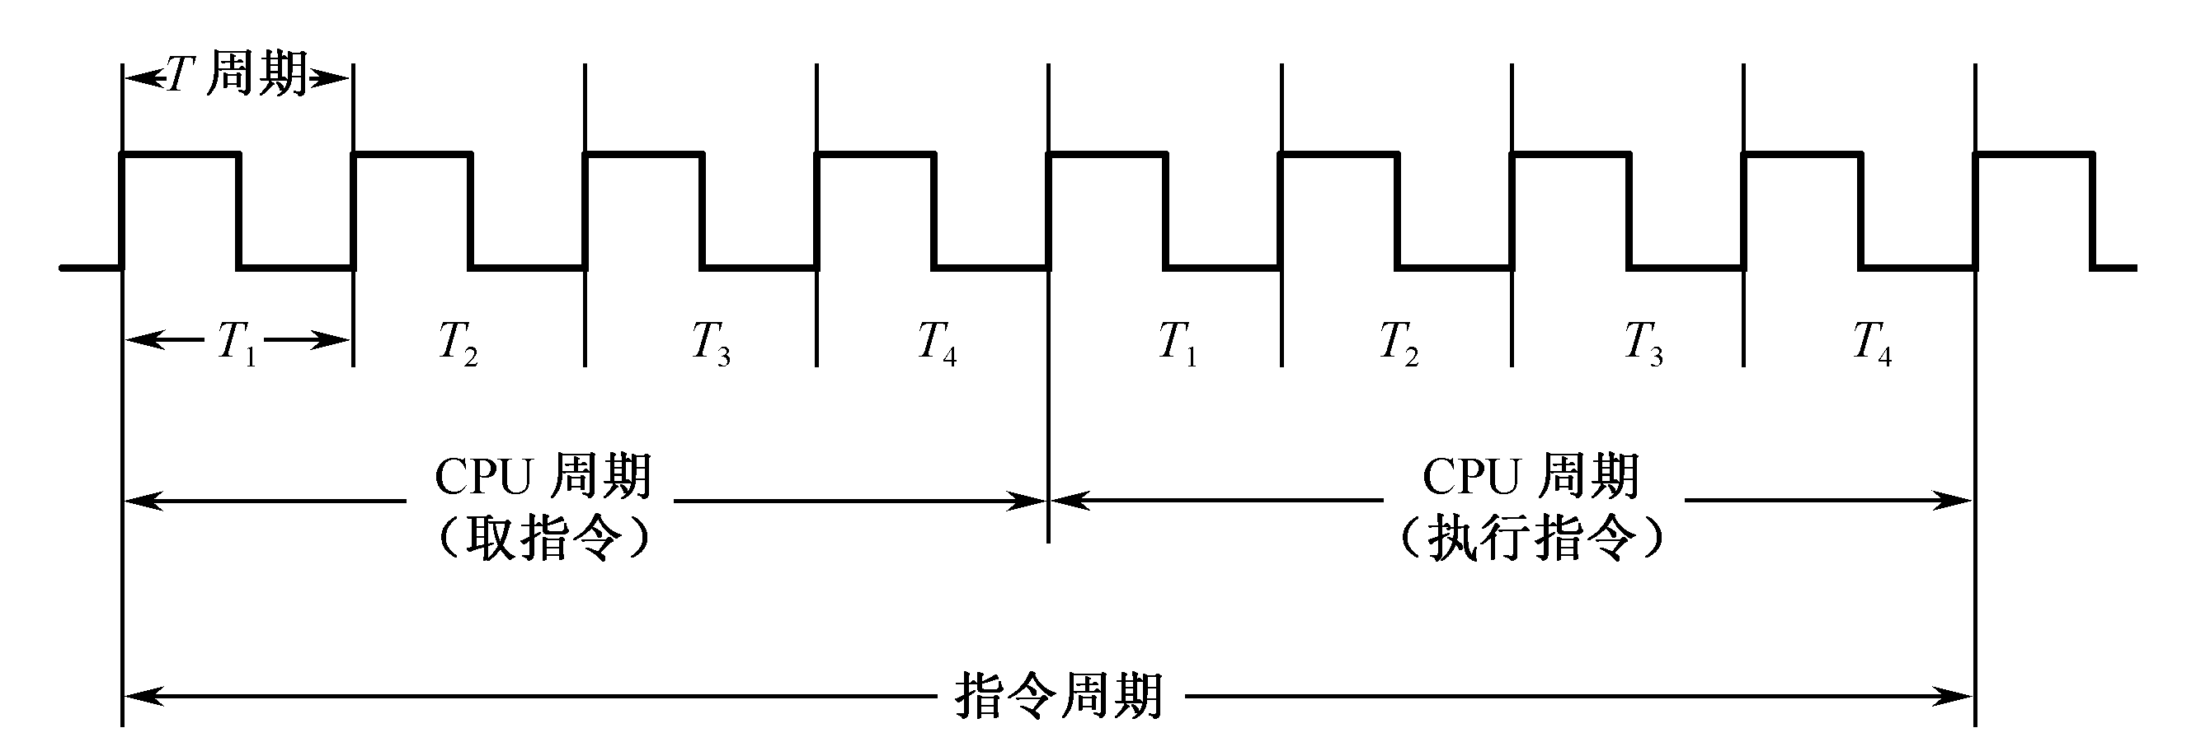
通常把一条指令周期划分为若干个机器周期，每个机器周期完成一个基本操作（如取指、执行等）。
以主存的工作周期(存取周期)为基础来规定CPU周期，比如，可以用CPU读取一个指令字的最短时间来规定CPU周期。
不同的指令，可能包含不同数目的机器周期。
如下图所示，执行一条指令需要两个CPU周期

Slide 28
不同指令的指令周期不同
取指周期
NOP
指令周期
取指周期
执行周期
ADD
指令周期
取指周期
执行周期
…
MUL
指令周期
取指周期
间址周期
执行周期
具有间接寻址方式指令的指令周期
指令周期
带有中断周期的指令周期
取指周期
间址周期
执行周期
中断周期
指令周期

Slide 29
程序示例
六条典型指令组成的一个程序
执行前 (R0)=0，(R1)=10，(R2)=20，(R3)=30
八进制地址 | 助 记 符 | 说明
101 | MOV R1, R0 | (R1)→R0
102 | LAD 6, R1 | （6）→R1
103 | ADD R1, R2 | (R1)+(R2) →R2
104 | STO R2, (R3) | (R2) →(R3)
105 | JMP 101 | 转跳至101
106 | AND R1, R3 | (R1)∧(R3) →R3
5 | 70 | 数据
6 | 100
7 | 66
10 | 77
30 | 40（120）

Slide 30
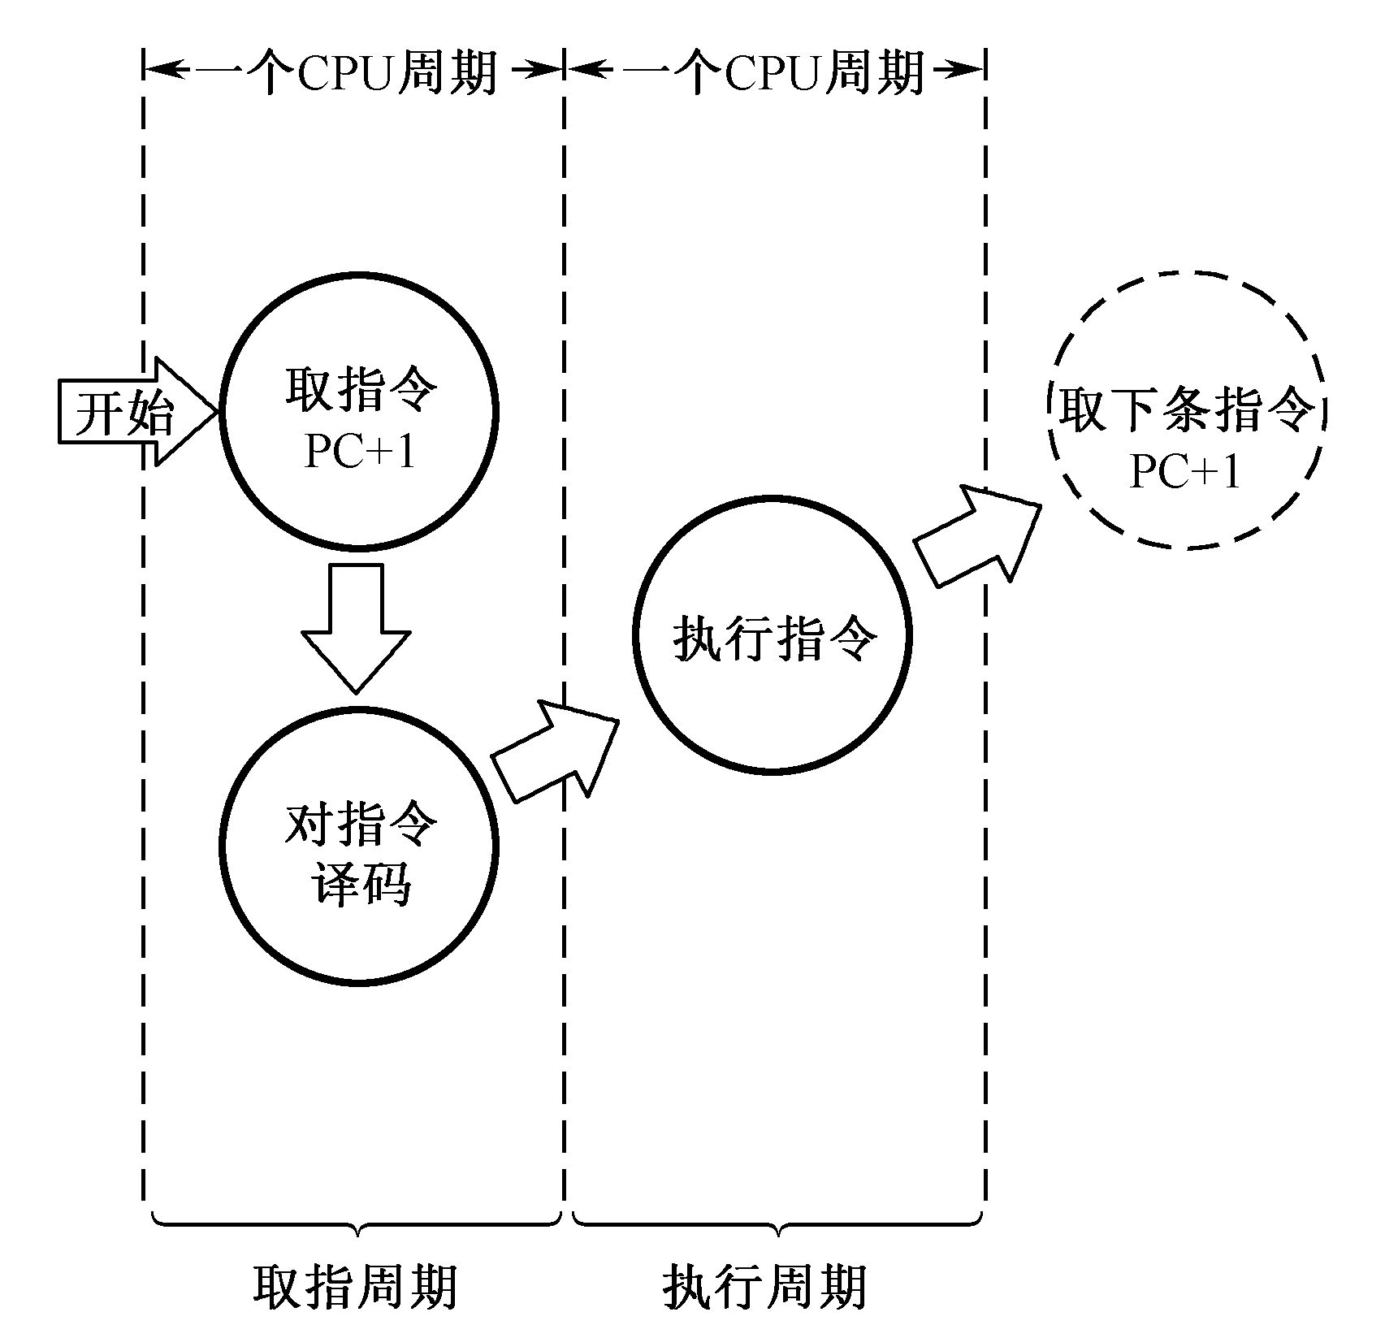
5.2.2 MOV指令的指令周期
MOV R₀,R₁
RR型指令
2个周期
取指周期
1、从指存中取指令
2、PC+1，为下次取指作准备
3、指令译码
执行周期

Slide 31
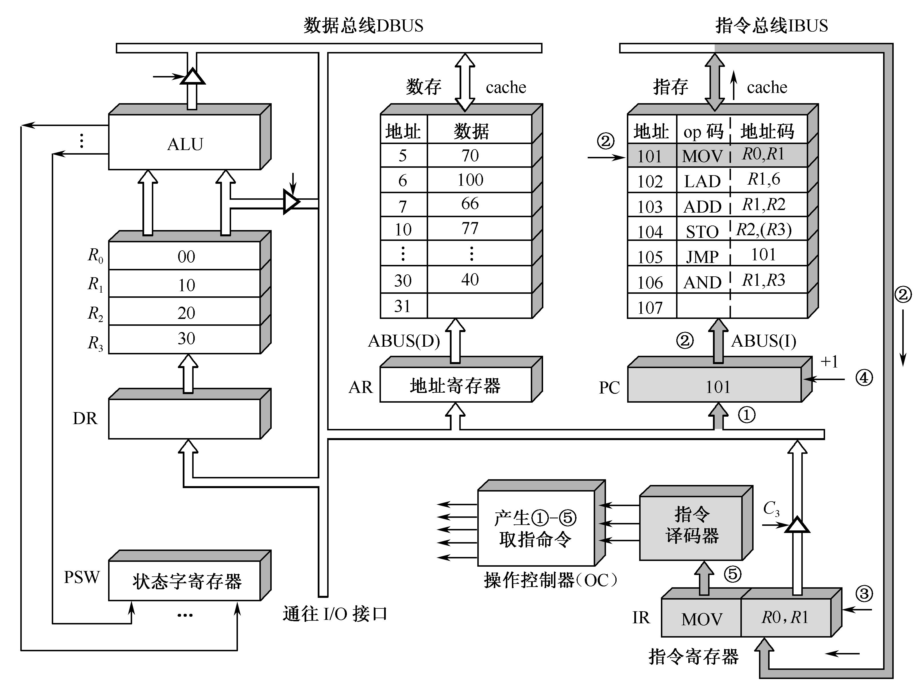
5.2.2MOV指令的指令周期-取指
② PC的内容被放到指令地址总线ABUS（I）上，对指存进行译码，并启动读命令；
④ 程序计数器内容加1，变成102，为取下一条指令做好准备；
③ 从101号地址读出的MOV指令通过指令总线IBUS装入指令寄存器IR；
⑤ 指令寄存器中的操作码（OP）被译码；
⑥ CPU识别出是MOV指令，至此，取指周期即告结束。
① 程序计数器PC中装入第一条指令地址101（八进制）；
Notes:
① 程序计数器PC中装入第一条指令地址101（八进制）；
② PC的内容被放到指令地址总线ABUS（I）上，对指存进行译码，并启动读命令；
③ 从101号地址读出的MOV指令通过指令总线IBUS装入指令寄存器IR；
④ 程序计数器内容加1，变成102，为取下一条指令做好准备；
⑤ 指令寄存器中的操作码（OP）被译码；
⑥ CPU识别出是MOV指令，至此，取指周期即告结束。

Slide 32
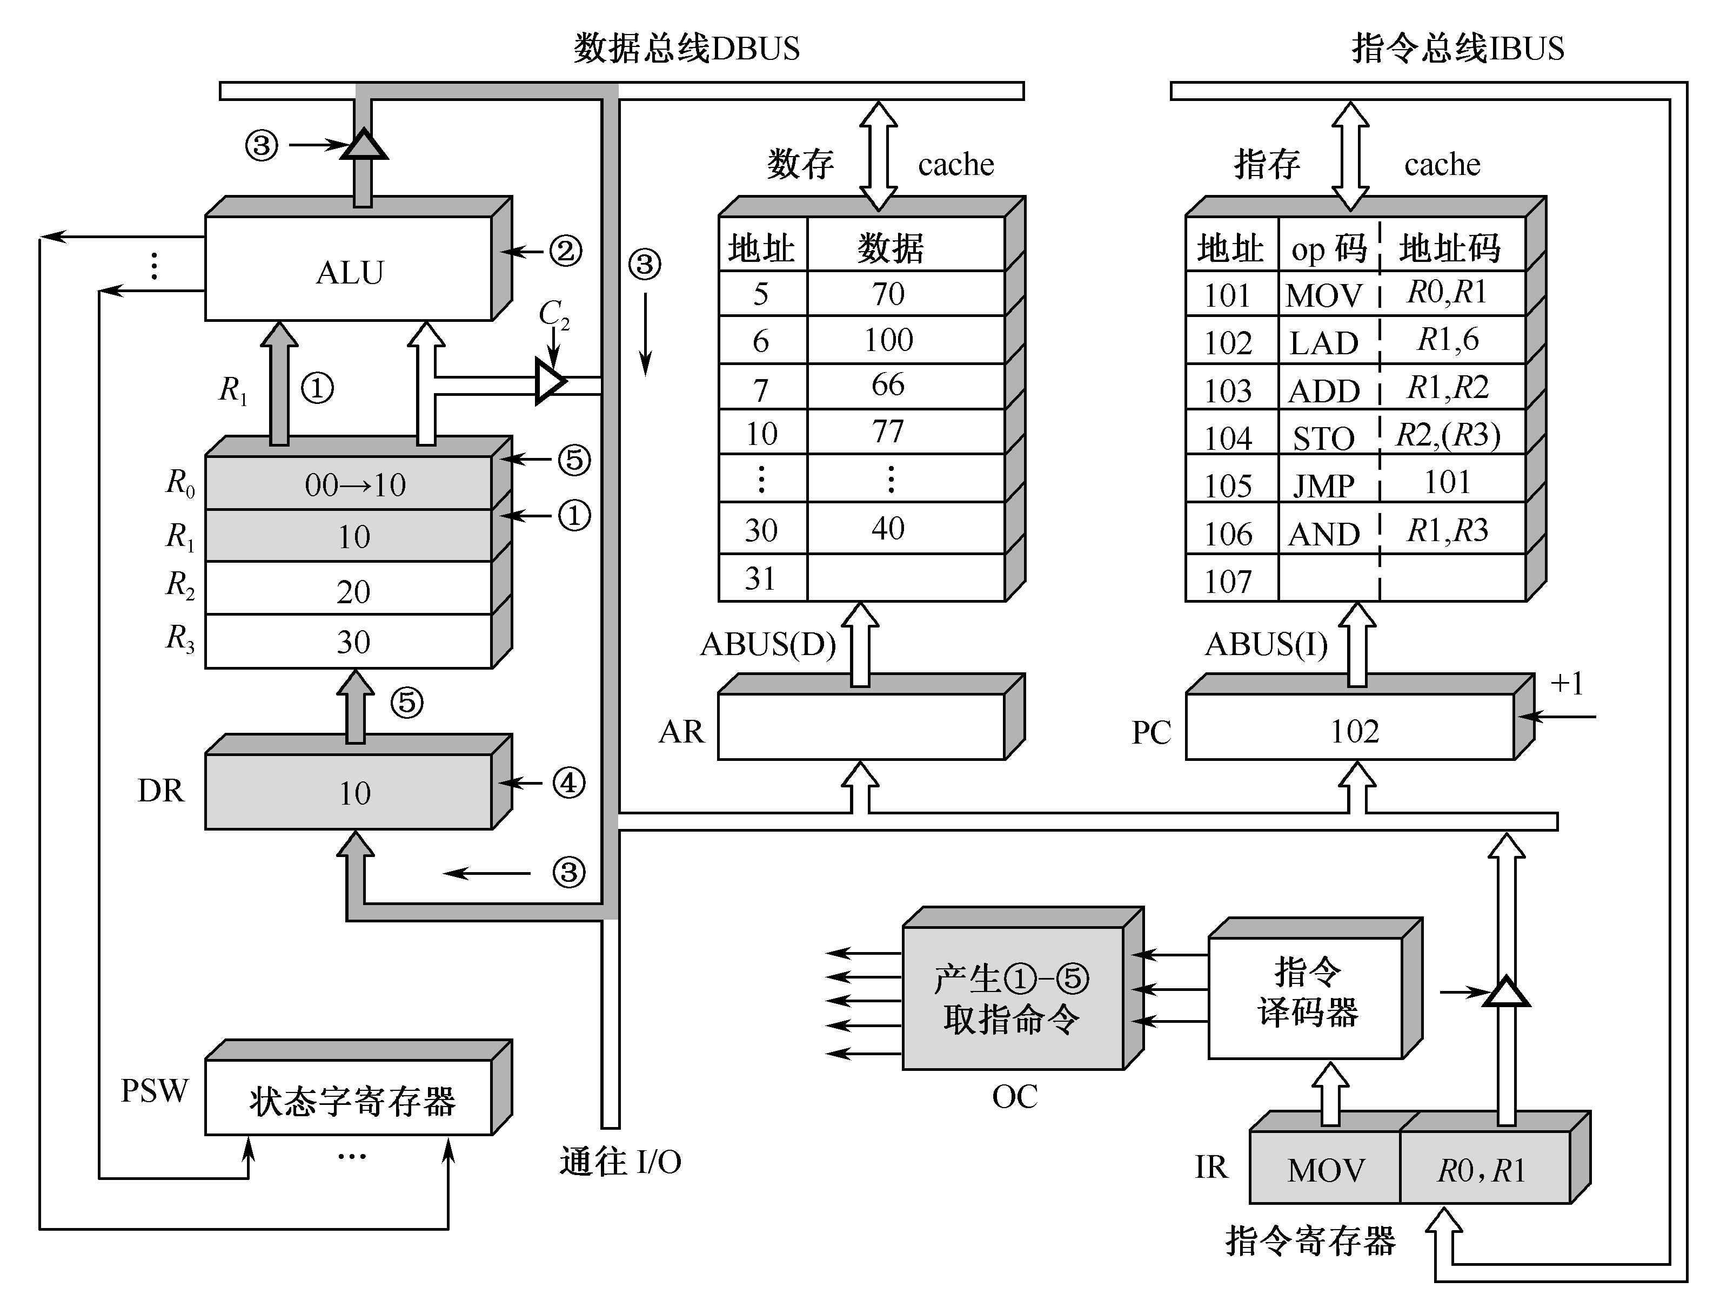
① 操作控制器（OC）送出控制信号到通用寄存器，选择R1（10）作源寄存器，选择R0作目标寄存器；
② OC送出控制信号到ALU，指定ALU做传送操作；
OC送出控制信号，打开ALU输出三态门，将ALU输出送到数据总线DBUS上。注意，任何时候DBUS上只能有一个数据。
OC送出控制信号，将DR中的数据10打入到目标寄存器R0，R0的内容由00变为10。至此，MOV指令执行结束。
OC送出控制信号，将DBUS上的数据打入到数据缓冲寄存器DR（10）；
5.2.2MOV指令的指令周期-执行
Notes:
① 操作控制器（OC）送出控制信号到通用寄存器，选择R1（10）作源寄存器，选择R0作目标寄存器；
② OC送出控制信号到ALU，指定ALU做传送操作；
③ OC送出控制信号，打开ALU输出三态门，将ALU输出送到数据总线DBUS上。注意，任何时候DBUS上只能有一个数据。
④ OC送出控制信号，将DBUS上的数据打入到数据缓冲寄存器DR（10）；
⑤ OC送出控制信号，将DR中的数据10打入到目标寄存器R0，R0的内容由00变为10。至此，MOV指令执行结束。

Slide 33
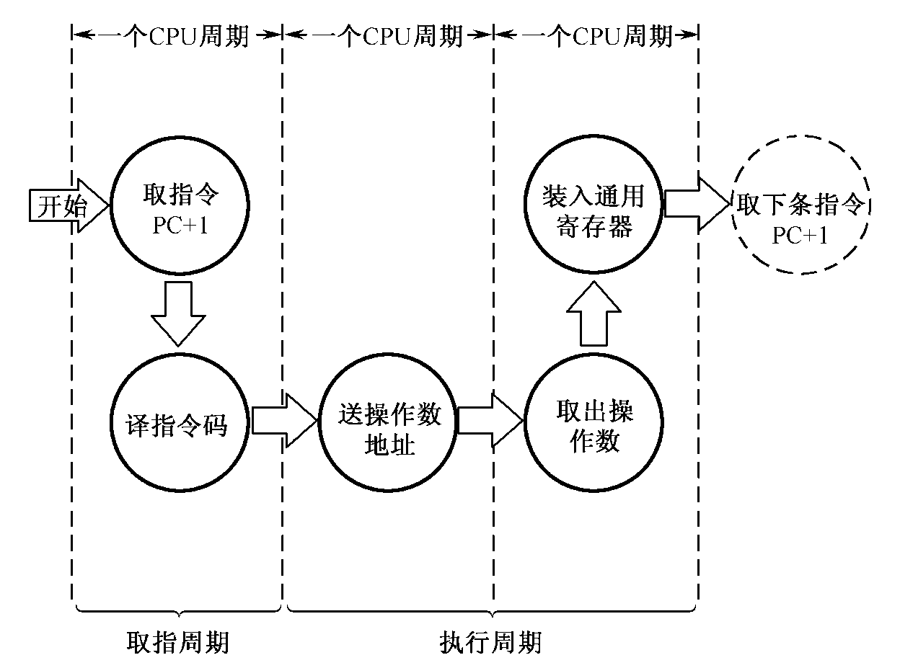
5.2.3 LAD指令的指令周期
LAD R1, 6
RS/RM型指令
3个周期
取指周期
同MOV指令取指周期
执行周期

Slide 34
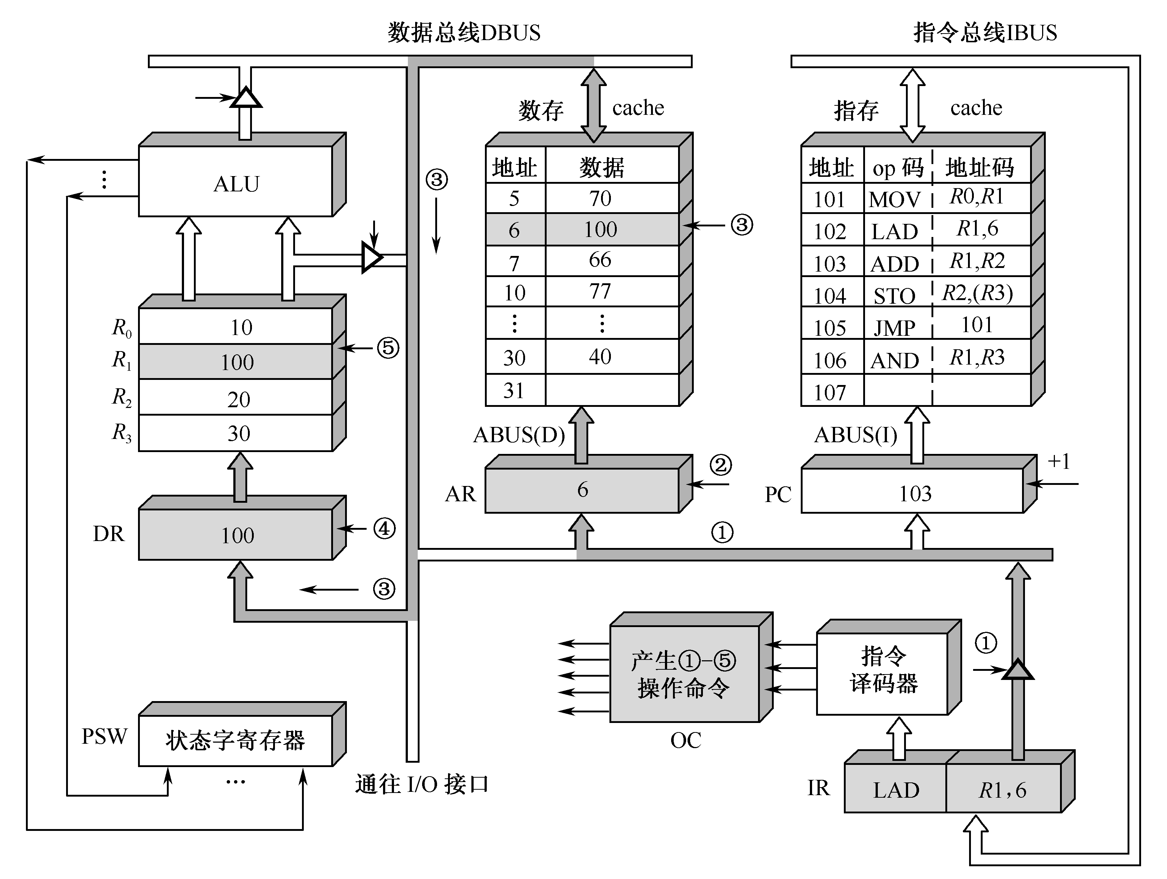
5.2.3 LAD指令的指令执行周期
② OC发出操作命令，将地址码6装入数存地址寄存器AR；
③ OC发出读命令，将数存6号单元中的数100读出到DBUS上；
⑤ OC发出命令，将DR中的数100装入通用寄存器R1，原来R1中的数10被冲掉。至此，LAD指令执行周期结束。
① 操作控制器OC发出控制命令打开IR输出三态门，将指令中的直接地址码6放到数据总线DBUS上；
④ OC发出命令，将DBUS上的数据100装入缓冲寄存器DR；
Notes:
LAD指令的执行周期见图58所示。CPU执行的动作如下：
① 操作控制器OC发出控制命令打开IR输出三态门，将指令中的直接地址码6放到数据总线DBUS上；
② OC发出操作命令，将地址码6装入数存地址寄存器AR；
③ OC发出读命令，将数存6号单元中的数100读出到DBUS上；
④ OC发出命令，将DBUS上的数据100装入缓冲寄存器DR；
⑤ OC发出命令，将DR中的数100装入通用寄存器R1，原来R1中的数10被冲掉。至此，LAD指令执行周期结束。

Slide 35
5.2.4 ADD指令的指令周期
ADD R1,R2
RR型指令
2个周期
取指周期
取指周期与MOV相同
执行周期

Slide 36
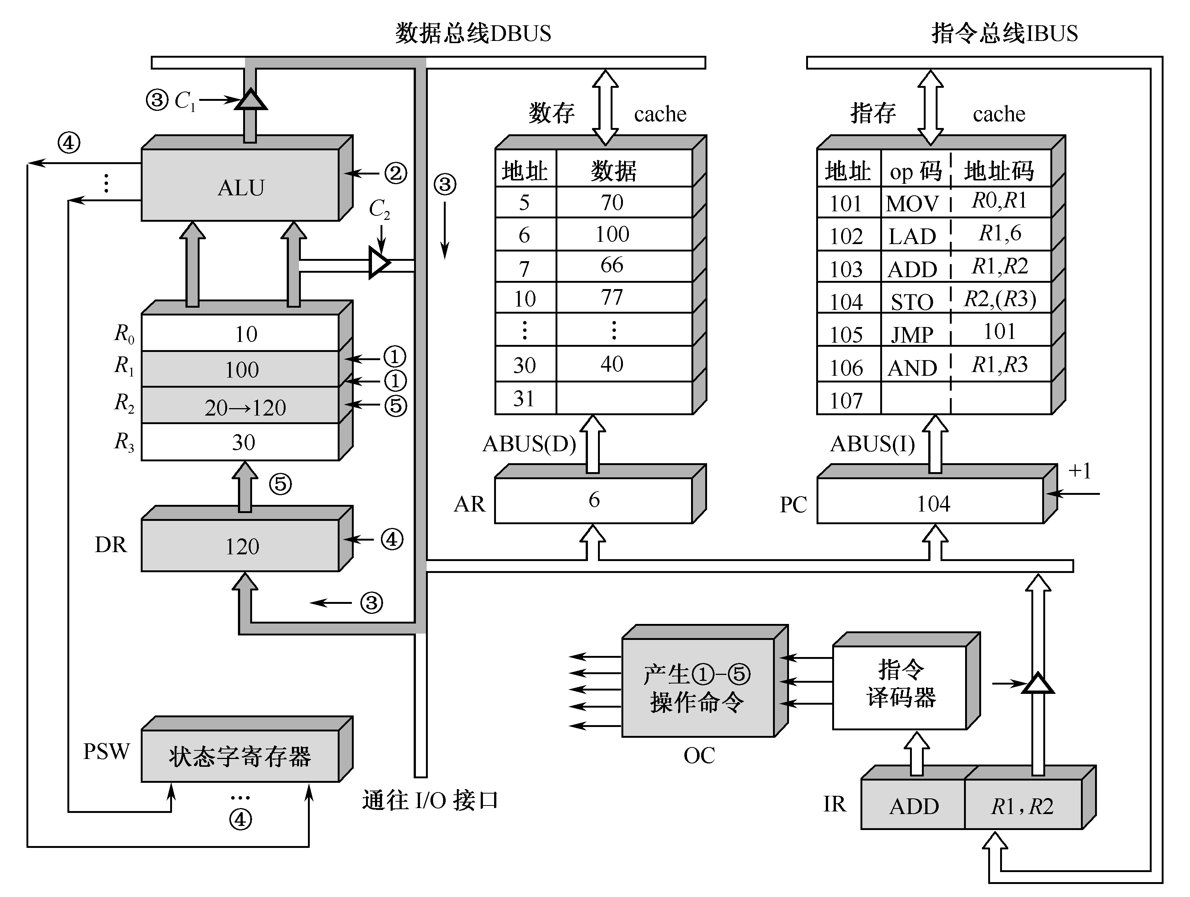
5.2.4 ADD指令的指令执行周期
② OC 送出控制命令到ALU，指定ALU做R1（100）和R2（20）的加法操作； 
③ OC送出控制命令，打开ALU输出三态门，运算结果120放到DBUS上
④ OC送出控制命令，将DBUS上数据打入缓冲寄存器DR；ALU产生的进位信号保存状态字寄存器在PSW中。
⑤ OC送出控制命令，将DR（120）装入R2，R2中原来的内容20被冲掉。至此ADD指令执行周期结束。
① 操作控制器OC送出控制命令到通用寄存器，选择R1做源寄存器，R2做目标寄存器； 
Notes:
① 操作控制器OC送出控制命令到通用寄存器，选择R1做源寄存器，R2做目标寄存器；
② OC 送出控制命令到ALU，指定ALU做R1（100）和R2（20）的加法操作；
③ OC送出控制命令，打开ALU输出三态门，运算结果120放到DBUS上；
④ OC送出控制命令，将DBUS上数据打入缓冲寄存器DR；ALU产生的进位信号保存状态字寄存器在PSW中。
⑤ OC送出控制命令，将〖DK（〗DR（120）〖DK）〗装入R2，R2中原来的内容20被冲掉。至此ADD指令执行周期结束。

Slide 37
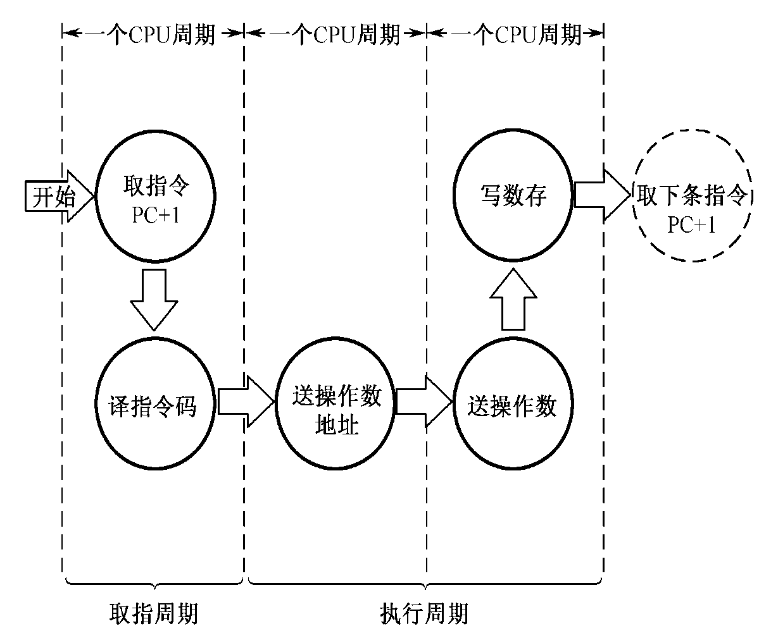
5.2.5 STO指令的指令周期
STO R2,(R3)
RR型指令
三个周期
取指周期
取指周期与MOV相同
执行周期
由于DBUS是单总线结构，
需要先送地址（30），再送
数据（120），保证分时传送。

Slide 38
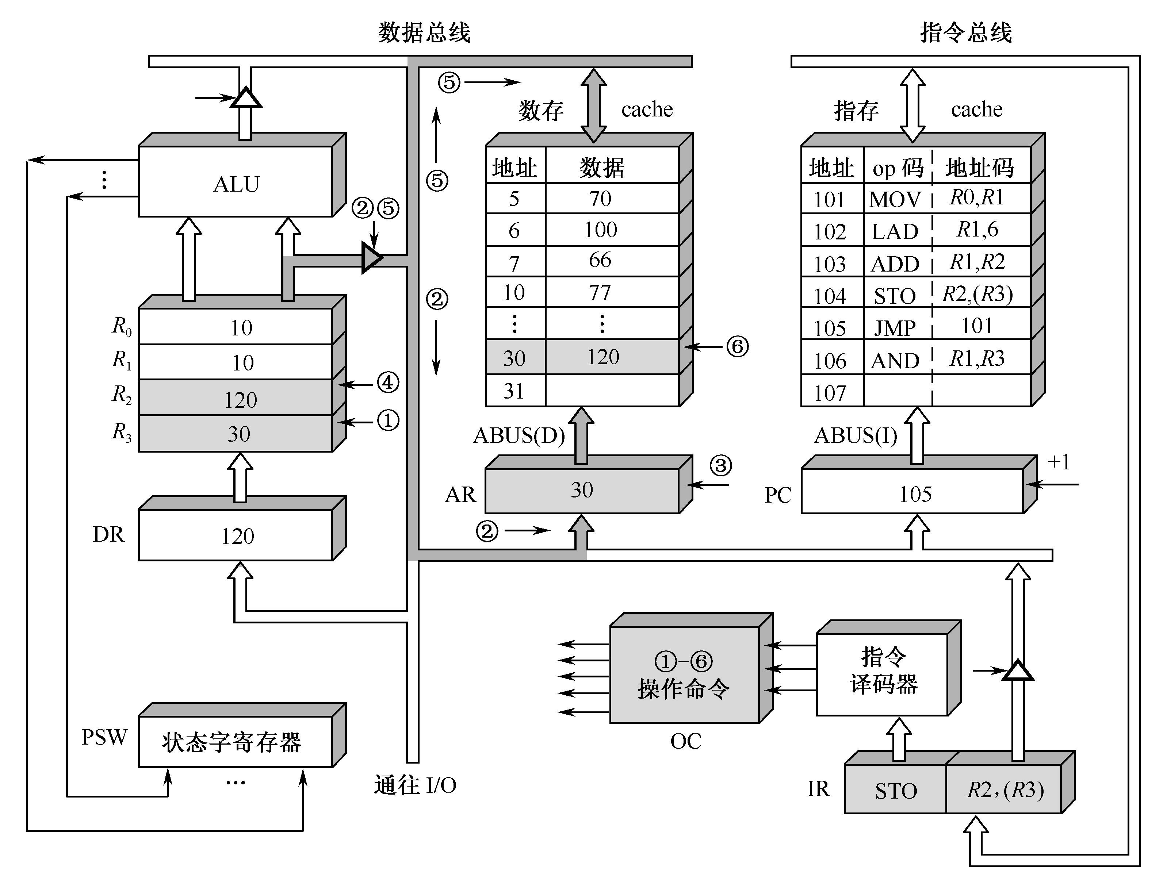
5.2.5 STO指令的指令执行周期
② OC发出操作命令，打开通用寄存器输出三态门（不经ALU以节省时间），将地址30放到DBUS上；
③ OC发出操作命令，将地址30打入AR，并进行数存地址译码；
④ OC发出操作命令到通用寄存器，选择（R2）=120，作为数存的写入数据；
⑤ OC发出操作命令，打开通用寄存器输出三态门，将数据120放到DBUS上。
⑥ OC发出操作命令，将数据120写入数存30号单元，它原先的数据40被冲掉。至此，STO指令执行周期结束。 
① 操作控制器OC送出操作命令到通用寄存器，选择（R3）=30做数据存储器的地址单元；
Notes:
① 操作控制器OC送出操作命令到通用寄存器，选择〖DK（〗（R3）=30〖DK）〗做数据存储器的地址单元；
② OC发出操作命令，打开通用寄存器输出三态门〖DK（〗（不经ALU以节省时间）〖DK）〗，将地址30放到DBUS上；
③ OC发出操作命令，将地址30打入AR，并进行数存地址译码；
④ OC发出操作命令到通用寄存器，选择〖DK（〗（R2）=120〖DK）〗，作为数存的写入数据；
⑤ OC发出操作命令，打开通用寄存器输出三态门，将数据120放到DBUS上。
⑥ OC发出操作命令，将数据120写入数存30号单元，它原先的数据40被冲掉。至此，STO指令执行周期结束。

Slide 39
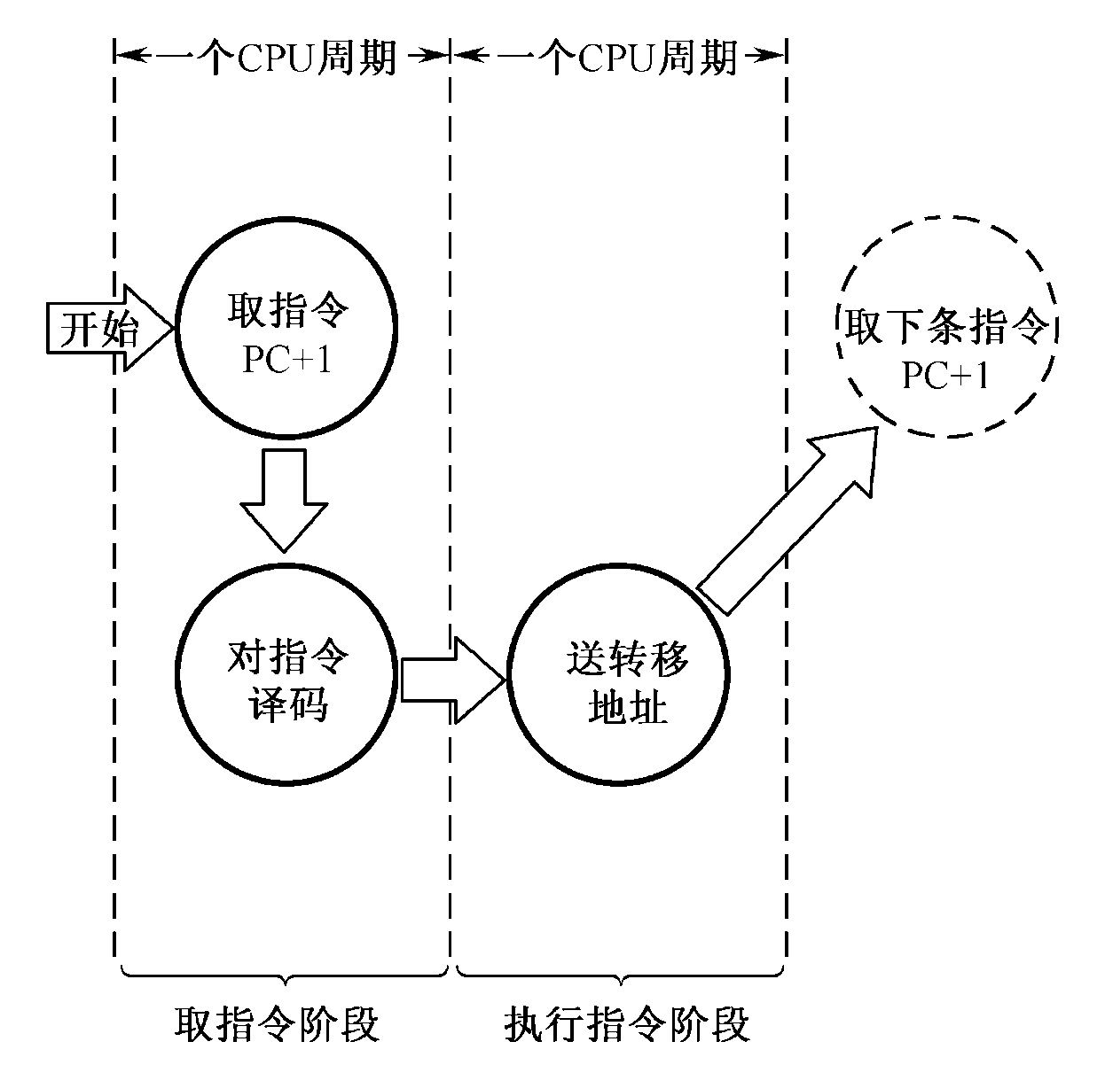
5.2.6 JMP指令的指令周期
JMP 101
单地址无条件转移指令
2个周期
取指周期
取指周期与MOV相同
执行周期

Slide 40
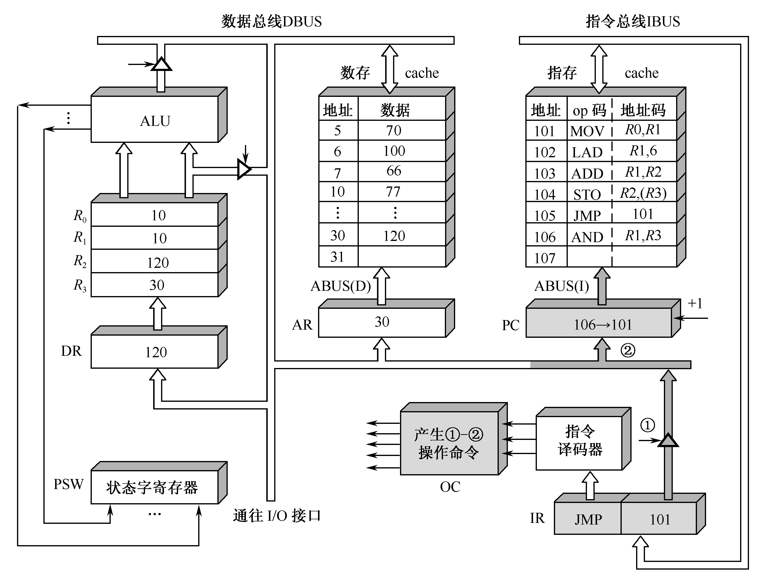
5.2.6 JMP指令的指令执行周期
② OC发出操作控制命令，将DBUS上的地址码101打入到程序计数器PC中，PC中的原先内容106被更换。于是下一条指令不是从106号单元取出，而是转移到101号单元取出。至此JMP指令执行周期结束。
① OC发生操作控制命令，打开指令寄存器IR的输出三态门，将IR中的地址码101发送到DBUS上；
Notes:
① OC发生操作控制命令，打开指令寄存器IR的输出三态门，将IR中的地址码101发送到DBUS上；
② CC发出操作控制命令，将DBUS上的地址码101打入到程序计数器PC中，PC中的原先内容106被更换。于是下一条指令不是从106号单元取出，而是转移到101号单元取出。至此JMP指令执行周期结束。

Slide 41
总结：每条指令的执行步骤
1）读取指令
指令地址送入主存地址寄存器
读主存，读出内容送入指令寄存器
2）分析指令
3）按指令规定内容执行指令
不同指令的操作步骤数
和具体操作内容差异很大,
是每一条指令的特定操作
可能执行一次或多次
4）检查有无中断请求
若有，则响应中断并转中断处理
若无，则转入下一条指令的执行过程
是一次读
内存操作
公共操作
形成下一条指令地址
R_R类型指令
读写内存类型指令
输入输出类型指令
其他类型指令
公共操作

Slide 42
5.2.7用方框图语言表示的指令周期
在进行中央处理器设计时，可用方框图语言来描述一条指令的指令周期
方框：代表一个CPU周期，方框中的内容表示数据通路的操作或某种控制操作。
菱形：通常用来表示某种判别或测试，在时间上依附于紧接它的前面一个方框的CPU周期，不单独占用一个CPU周期。
方框内内容：数据通路操作或控制操作
~： 公操作

Slide 43
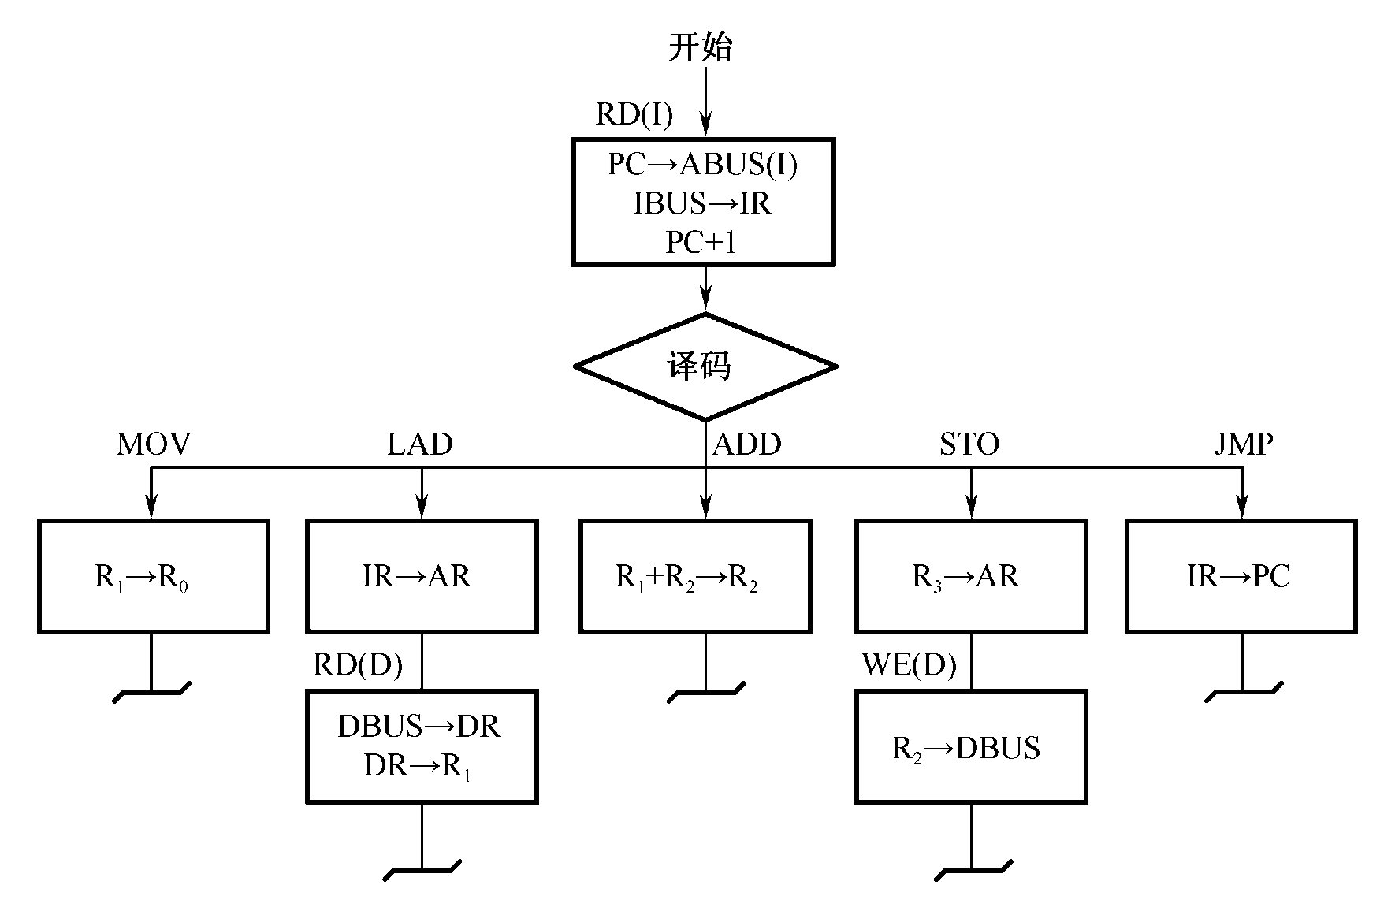
5.2.7方框图表示指令周期
取指
执行
公操作符号：表示一条指令已经执行完毕，转入公操作。
公操作：是一条指令执行完毕后，CPU所进行的公共操作，如中断处理等。

Slide 44
例1
双总线结构机器的数据通路如图所示，IR为指令寄存器，PC为程序计数器（具有自增功能），M为主存（受R/W#信号控制），AR为地址寄存器，DR为数据缓冲寄存器， ALU由加、减控制信号决定完成何种操作，控制信号G控制的是一个门电路。另外，线上标注的小圈表示有控制信号，yi表示y寄存器的输入控制信号，R1o为R1的输出控制信号，未标小圈的线为直通线，不受控制。
(1)“ADD R2，R0”指令完成(R0)+(R2)→R0的功能，画出其指令周期流程图，假设该指令的地址已放入PC中。列出相应的微操作控制信号序列。
(2)“SUB R1，R3”指令完成(R3)-(R1)→R3的功能，画出其指令期流程图，列出相应的微操作控制信号序列。

Slide 45
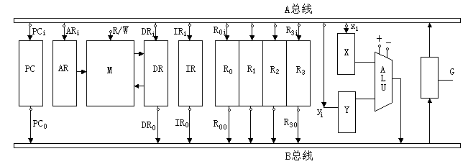
例1图
ALUo

Slide 46
例1解（1）
(1)“ADD R2，R0”指令是一条加法指令，参与运算的两个数放在寄存器R2和R0中，指令周期流程图包括取指令阶段和执行指令阶段两部分。根据给定的数据通路图，“ADD R2，R0”指令的详细指令周期流程图如右图所示，图的右边部分标注了每一个机器周期中用到的微操作控制信号序列。
PC→AR
PC_{o}, G, AR_{i}
取指
M→DR
R/W=R
DR→IR
DR_{o}, G, IR_{i}
R₂→Y
R_{2o}, G, Y_{i}
执行
R₀→X
R_{0o}, G, X_{i}
Y+X→R₀
+, ALUo,G, R_{0i}

Slide 47
例1解（2）
(2)“SUB R1，R3”指令是一条减法指令，其指令周期流程图如右图所示。与ADD指令不同的是：在执行指令阶段，微操作控制信号序列有所不同。
PC→AR
PC_{o}, G, AR_{i}
取指
M→DR
R/W=R
DR→IR
DR_{o}, G, IR_{i}
R₃→Y
R_{3o}, G, Y_{i}
执行
R₁→X
R_{1o}, G, X_{i}
Y-X→R₃
-,ALUo , G, R_{3i}

Slide 48
一条指令包括一个取指令周期和一个及一个以上的执行周期组成
在每个CPU周期中数据通路是明确的
数据通路的建立及操作受到操作控制器的控制，当然决定于是什么指令。

Slide 49
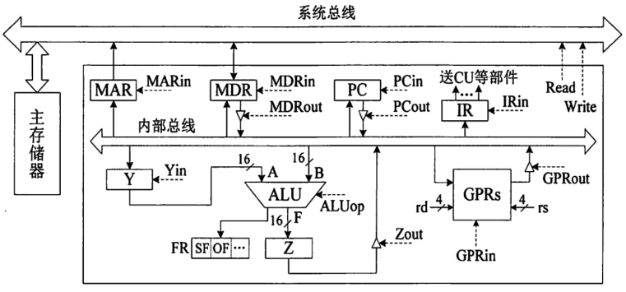
总结：
22年408
某CPU中部分数据通路如图所示，其中，GPRs为通用寄存器组；FR为标志寄存器，用于存放ALU产生的标志信息；带箭头虚线表示控制信号，如控制信号Read、Write分别表示主存读、主存写，
MDRin表示内部总线上数据写入MDR，MDRout表示MDR的内容送内部总线。 （1）ALU的输入端A、B及输出端F的最高位分别为A₁₅、B₁₅及F₁₅，FR中的符号标志和溢出标志分别为SF和OF，则SF的逻辑表达式是什么？A加B、A减B时OF的逻辑表达式分别是什么？要求逻辑表达式的输入变量为A₁₅、B₁₅及F₁₅。 （2）为什么要设置暂存器Y和Z？ （3）若GPRs的输入端rs、rd分别为所读、写的通用寄存器的编号，则GPRs中最多有多少个通用寄存器？rs和rd来自图中的哪个寄存器？已知GPRs内部有一个地址译码器和一个多路选择器，rd应该连接地址译码器还是多路选择器？ （4）取指令阶段（不考虑PC增量操作）的控制信号序列是什么？若从发出主存读命令到主存读出数据并传送到MDR共需5个时钟周期，则取指令阶段至少需要几个时钟周期？ （5）图中控制信号由什么部件产生？图中哪些寄存器的输出信号会连到该部件的输入端？
Notes:
1）SF=F15；OF=A15非.B15非.F15+A15.B15.F15非；2）因为单总线结构； 3）rs, rd都是4bit; 地址译码器；4） 1、Pcout, MARin; 2、Read MDRin; 3、MDRout,IRin; 由于题 目中说存储器5个周期，一共7个周期；5. 控制信号由CU产生；指令寄存器IR和标志寄存器FR的输出信号会连到控制部件的输入端

Slide 50
5.3 时序产生器和控制方式

Slide 51
基本概念
时序（Timing）
在一个CPU周期中，时间可分为若干个小段，在每一个小段，CPU完成一个特定的操作
计算机以时序信号为基准完成协调动作
控制器分类：
硬布线控制器
时序信号一般采用主状态周期-节拍电位-节拍脉冲三级体制。节拍电位的时间=CPU周期的时间
微程序控制器
时序信号比较简单。一般采用节拍电位-节拍脉冲二级体制

Slide 52
问题？
用二进制码表示的指令和数据都放在内存里，那么CPU是怎样识别出它们是数据还是指令呢?
从时间上来说，取指令事件发生在指令周期的第一个CPU周期中，即发生在“取指令”阶段，而取数据事件发生在“执行指令”阶段
从空间上来说，如果取出的代码是指令，那么一定送往指令寄存器，如果取出的代码是数据，那么一定送往运算器，由此可见，时间控制对计算机来说是太重要了

Slide 53
时序信号产生器
微程序控制器中时序信号产生器的组成
时钟源
环形脉冲发生器
节拍脉冲和读/写时序的译码
启停控制逻辑

Slide 54
时序信号产生器框图
RD
WE
T₁
T₂
T₃
T₄
启停控制逻辑
启动
停机
节拍脉冲
RD
WE
T₁
T₂
T₃
T₄
节拍脉冲和读写时序译码
RD'
WE'
节拍电位
环形脉冲发生器
CLK
时钟源

Slide 55
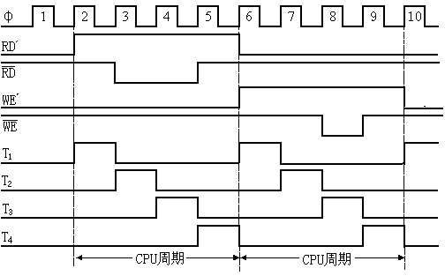
时序信号产生器的输出

Slide 56
时序信号产生器（1）
环形脉冲发生器
产生一组有序的间隔相等或不等的脉冲序列，以便通过译码电路来产生最后所需的节拍脉冲
为了在节拍脉冲上不带干扰毛刺，环形脉冲发生器通常采用循环移位寄存器形式

Slide 57
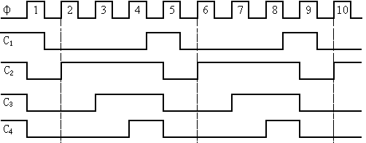
节拍电位与节拍脉冲时序关系图1
C4
C1
C2
C3

Slide 58
环形脉冲发生器与译码逻辑（1）
T₄
T₁
RD
T₂
T₃
WE
RD’
WE’
0
0
0
Q
Q
0
Q
Q
0
Q
Q
0
C1
C2
C3
D
^
D
^
D
^
＋5V
2
1
3
ø
Set
Q
Q
S
C4
ø
时钟源
D
^
0

Slide 59
环形脉冲发生器与译码逻辑（2）
T₄
T₁
RD
T₂
T₃
WE
RD’
WE’
0
0
0
Q
Q
1
Q
Q
1
Q
Q
1
C1
C2
C3
D
^
D
^
D
^
＋5V
2
0
3
ø
Q
Q
S
C4
ø
时钟源
D
^
0

Slide 60
环形脉冲发生器与译码逻辑（3）
T₄
T₁
RD
T₂
T₃
WE
RD’
WE’
1
1
1
1
0
0
0
0
1
0
0
1
Q
Q
1
Q
Q
1
Q
Q
1
C1
C2
C3
D
^
D
^
D
^
＋5V
2
0
3
ø
Q
Q
S
C4
ø
时钟源
D
^
0
0
1
0

Slide 61
环形脉冲发生器与译码逻辑（4）
T₄
T₁
RD
T₂
T₃
WE
RD’
WE’
1
1
1
Q
Q
0
Q
Q
0
Q
Q
0
C1
C2
C3
D
^
D
^
D
^
＋5V
2
1
3
ø
Q
Q
S
C4
ø
时钟源
D
^
1

Slide 62
环形脉冲发生器与译码逻辑（5）
T₄
T₁
RD
T₂
T₃
WE
RD’
WE’
0
0
0
Q
Q
0
Q
Q
0
Q
Q
0
C1
C2
C3
D
^
D
^
D
^
＋5V
2
1
3
ø
Q
Q
S
C4
ø
时钟源
D
^
0
C₁C₂C₃: 000 → 100 → 110 → 111 → 000 → 100

Slide 63
时序信号产生器（2）
节拍脉冲和存储器读/写时序的译码
若在一个CPU周期中产生四个等间隔的节拍脉冲，则其译码逻辑可表示为：
存储器读/写时序信号的译码逻辑表达式为
RD′、WE′信号来自微程序控制器的控制信号，都是持续时间为一个CPU周期的节拍电位信号
T₁=C₁·C₂
T₂=C₂·C₃
T₃=C₃
T₄=C₁
RD=C₂·RD′
WE=C₃·WE′

Slide 64
节拍电位与节拍脉冲时序关系图2

Slide 65
时序信号产生器（3）
启停控制逻辑
机器一旦接通电源，就会自动产生原始的节拍脉冲信号T₁°-T₄°。但只有发出启动信号后，才允许时序产生器发出CPU工作所需的完整节拍脉冲T₁°-T₄°
故需要由启停控制逻辑来控制T₁°-T₄°以及读/写信号的产生

Slide 66
启动信号保证产生完整的CPU周期信号

Slide 67
启停控制逻辑
当触发器Cr的Q端为“1”时，原始节拍脉冲和读/写信号通过门电路发送出去，变成CPU真正需要的节拍脉冲信号和读写时序，反之，就关闭时序产生器
T₄
T₁
RD
T₂
T₃
WE
T₄
T₁
RD
T₂
T₃
WE
Q
Q
R
Cr
D
启动
CLR
^
T₄(C1)
停机

Slide 68
控制方式
控制器的控制方式
控制不同操作序列时序信号的方法
常用的控制方式
同步控制
异步控制
联合控制

Slide 69
1、同步控制方式
在任何情况下，各指令在执行时所需的机器周期数和时钟周期数都固定不变
同步控制方式实现方案如下：
采用完全统一的机器周期执行各种不同的指令。简单指令会导致时间浪费
采用不定长机器周期。复杂指令采取延长机器周期的方法
中央控制与局部控制结合。上述方法的结合

Slide 70
2、异步控制方式
每条指令、每个操作控制信号按需占用时间
在异步控制方式中，各项操作不采用统一的时序信号控制，而是根据指令或部件的具体情况决定。这是一种“应答”方式，没有时间上的浪费，但控制比较复杂。
用这种方式产生的操作控制序列没有固定的机器周期数或严格的时钟周期与之同步

Slide 71
3、联合控制方式
同步控制和异步控制相结合的方式
大部分操作序列安排在固定的机器周期中，对某些时间难以确定的操作则以执行部件的“应答”信号作为本次操作的结束
机器周期的节拍脉冲数固定，但是各条指令周期的机器周期数不固定

Slide 72
三、节拍脉冲和读/写时序的编码
读写时序信号的译码逻辑表达式
以上带’的表示信号来自微程序控制器，持续一个CPU周期
读写时序信号受到控制的信号，而节拍脉冲信号时计算机加上电源后就产生。

Slide 73
（2019年统考真题 ）下列有关处理器时钟脉冲信号的叙述中,错误的是（）
A.时钟脉冲信号由机器脉冲源发出的脉冲信号经整形和分频后形成
B.时钟脉冲信号的宽度称为时钟周期,时钟周期的倒数为机器主频
C.时钟周期以相邻状态单元间组合逻辑电路的最大延迟为基准确定
D.处理器总是在每来一个时钟脉冲信号时就开始执行一条新的指令
Notes:
D

Slide 74
5.4 微程序控制器
发展
微程序的概念和原理是由英国剑桥大学的M·V·Wilkes教授于1951年在曼彻斯特大学计算机会议上首先提出来的，当时还没有合适的存放微程序的控制存储器的元件。
到1964年，IBM公司在IBM 360系列机上成功地采用了微程序设计技术。
20世纪70年代以来，由于VLSI技术的发展，推动了微程序设计技术的发展和应用。
目前，从大型机到小型机、微型机都普遍采用了微程序设计技术。

Slide 75
5.4 微程序控制器
基本思想：仿照解题的方法，把操作控制信号编制成微指令，存放到控制存储器里，运行时，从控存中取出微指令，产生指令运行所需的操作控制信号。
从上述可以看出，微程序设计技术是用软件方法来设计硬件的技术。

Slide 76
5.4 微程序控制器
5.4.1微程序控制原理
5.4.2微程序设计技术

Slide 77
5.4.1微程序控制原理
微命令：控制部件向执行部件发出的各种控制命令叫作微命令，它是构成控制序列的最小单位。
例如：打开或关闭某个控制门的电位信号、某个寄存器的打入脉冲等。
微命令是控制计算机各部件完成某个基本微操作的命令。
微操作：执行部件接受微命令后所进行的操作过程。
微命令和微操作是一一对应的。
微命令是微操作的控制信号，微操作是微命令的操作过程。
微操作是执行部件中最基本的操作。

Slide 78
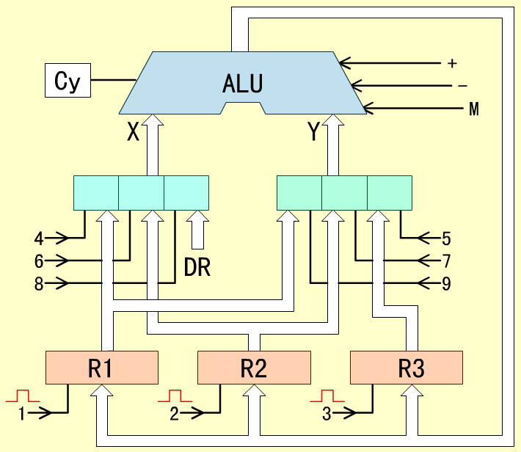
图5.20 简单运算器数据通路图

Slide 79


微程序\微指令\微命令\微操作的关系
将指令的执行转换为微程序的执行
微程序是一个微指令序列
每条微指令是一个0/1序列，其中包含若干个微命令（即：控制信号）
每个微命令控制数据通路的执行
一条机器指令
一个微程序
控制程序执行要解决什么问题？
(1) 指令的编码和译码
(2) 下条指令到哪里去取
微程序执行也要解决两个问题：
(1)微指令中如何对微命令编码
(2)下条微指令在哪里
微指令1
微指令2
微指令n
微命令1
微命令2
微命令m
微操作
微操作
微操作

Slide 80
5.4.1微程序控制原理
由于数据通路的结构关系，微操作可分为相容的和互斥的两种：
互斥的微操作，是指不能同时或不能在同一个节拍内并行执行的微操作。
相容的微操作，是指能够同时或在同一个节拍内并行执行的微操作。
举一个例子看一下：见下图

Slide 81
图5.20 简单运算器数据通路图

Slide 82
5.4.1微程序控制原理
3、微指令：把在同一CPU周期内并行执行的微操作控制信息，存储在控制存储器里，称为一条微指令（Microinstruction）。
它是微命令的组合，微指令存储在控制器中的控制存储器中
一条微指令通常至少包含两大部分信息：
操作控制字段，又称微操作码字段，用以产生某一步操作所需的各个微操作控制信号。
某位为1，表明发微指令
微指令发出的控制信号都是节拍电位信号，持续时间为一个CPU周期
微命令信号还要引入时间控制
顺序控制字段，又称微地址码字段，用以控制产生下一条要执行的微指令地址。

Slide 83
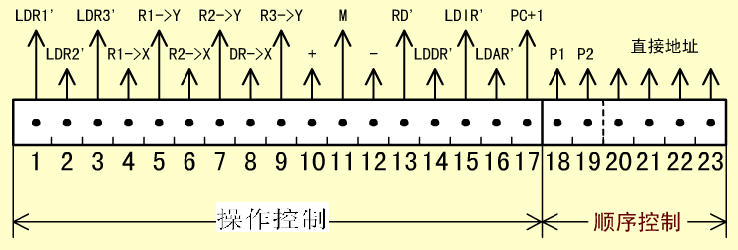

5.4.1微程序控制原理
操作控制字段，又称微操作码字段，用以产生某一步操作所需的各个微操作控制信号。
某位为1，表明发微指令
微指令发出的控制信号都是节拍电位信号，持续时间为一个CPU周期
微命令信号还要引入时间控制
微指令基本格式
操作控制部分共17位，每1位表示1个微命令。

Slide 84
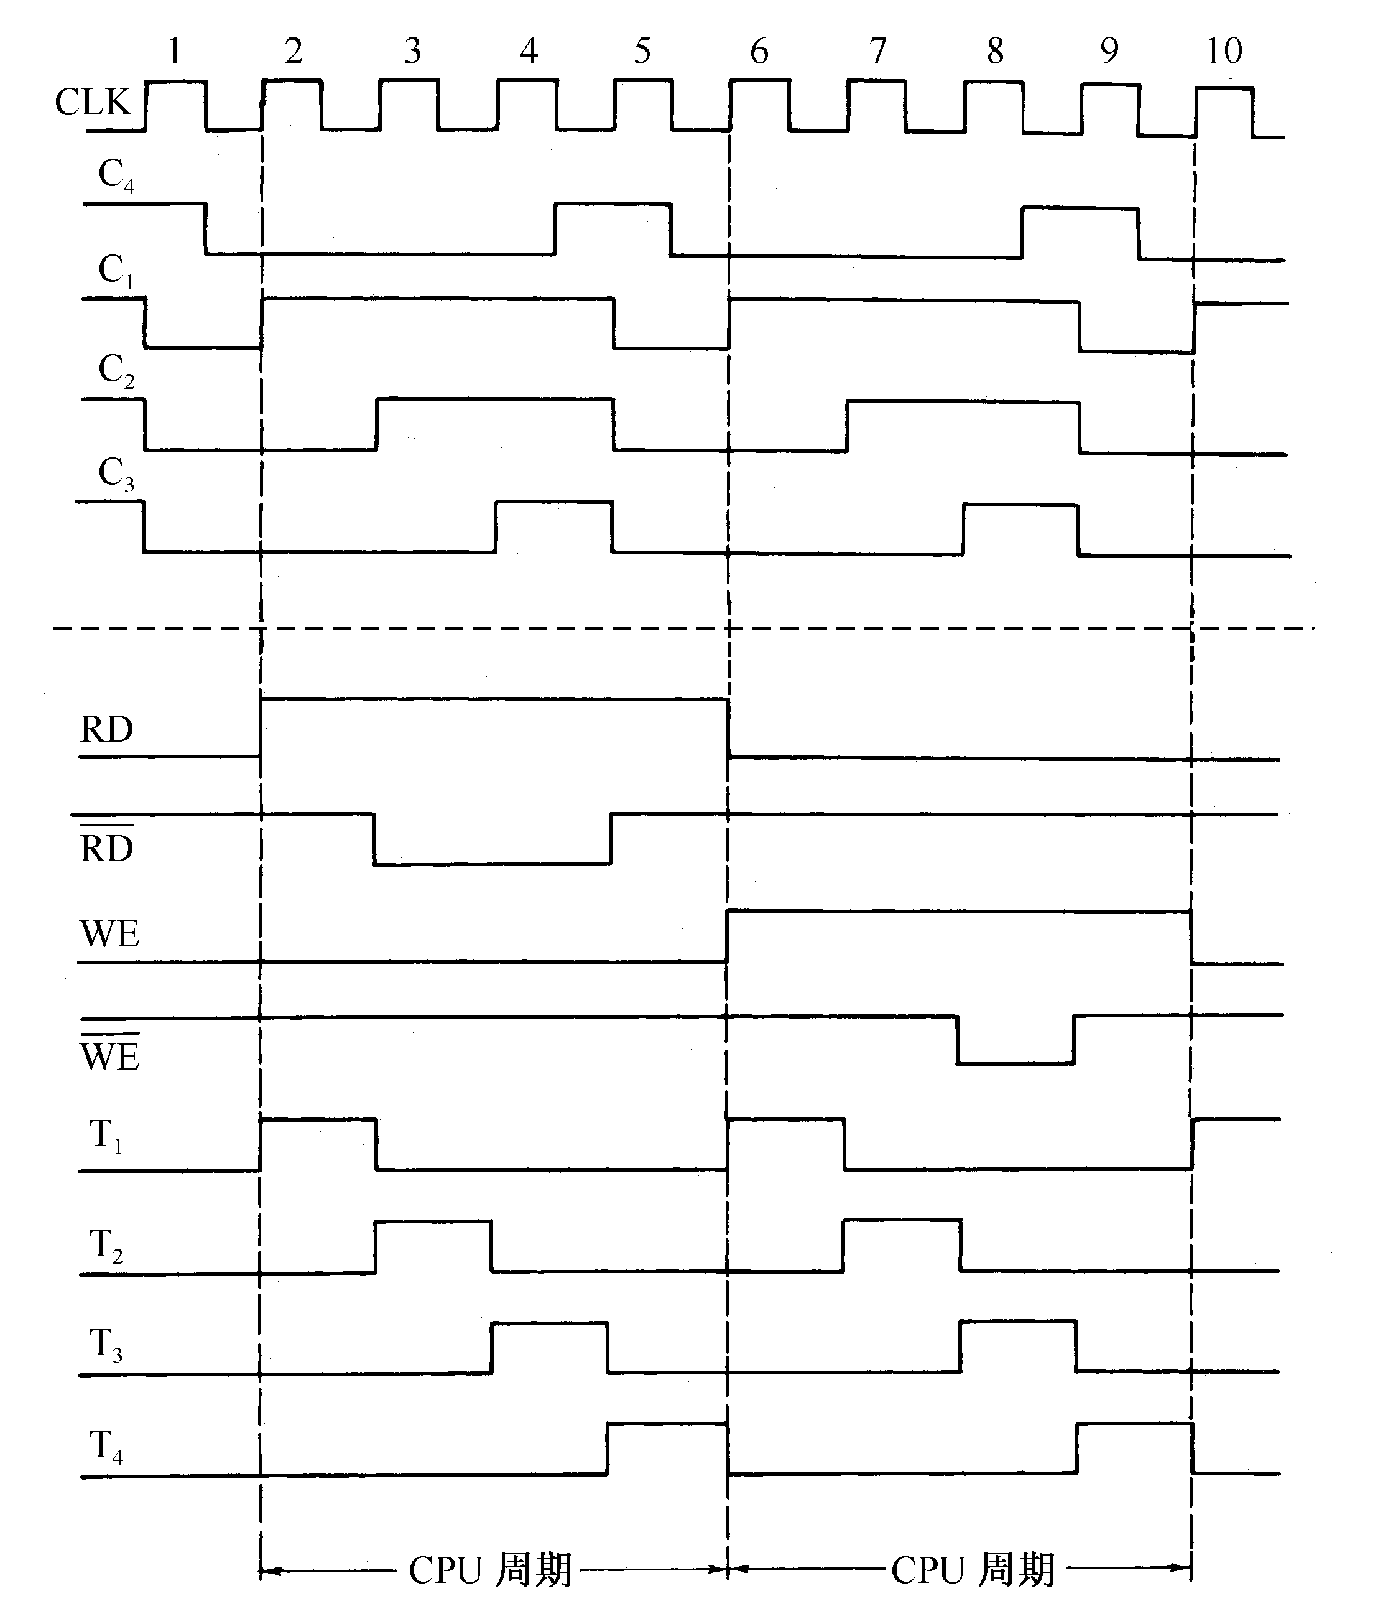
图5.20 简单运算器数据通路图
图5.18 节拍电位与节拍脉冲的时序关系

Slide 85
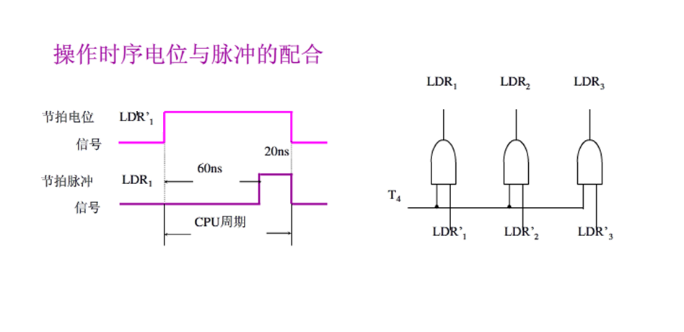

Slide 86
5.4.1微程序控制原理
4、微程序
一系列微指令的有序集合就是微程序。
一段微程序对应一条机器指令。
微地址 ：存放微指令的控制存储器的单元地址
顺序控制部分用来决定产生下一条微指令的地址。

Slide 87
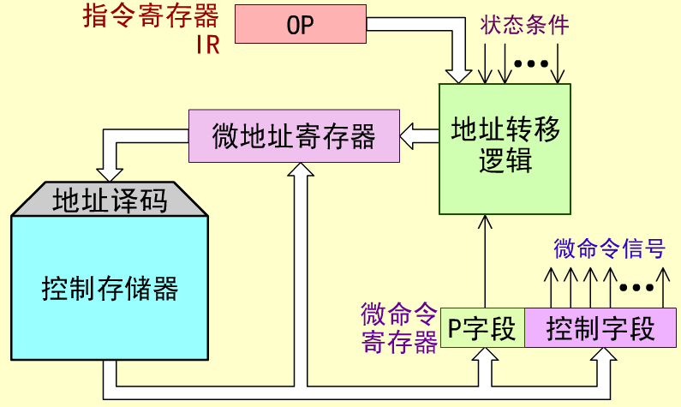
5.4.1微程序控制原理
5、微程序控制器原理
控制存储器(μCM)。
这是微程序控制器的核心部件，用来存放微程序。其性能(包括容量、速度、可靠性等)与计算机的性能密切相关。

Slide 88
5.4.1微程序控制原理
微指令寄存器(μIR)
用来存放从μCM取出的正在执行的微指令，它的位数同微指令字长相等。
微地址形成部件
用来产生初始微地址和后继微地址，以保证微指令的连续执行。
微地址寄存器(μMAR)
它接受微地址形成部件送来的微地址，为下一步从μCM中读取微指令作准备。

Slide 89
5.4.1微程序控制原理
微程序控制器的工作过程
(1)执行取指令的公共操作。取指令的公共操作通常由一段取指微程序来完成，在机器开始运行时，自动将取指微程序的入口微地址送μMAR，并从μCM中读出相应的微指令送入μIR。微指令的操作控制字段产生有关的微命令，用来控制实现取机器指令的公共操作。取指微程序的入口地址一般为μCM的0号单元，当取指微程序执行完后，从主存中取出的机器指令就已存人指令寄存器IR中了。
(2)由机器指令的操作码字段通过微地址形成部件产生出该机器指令所对应的微程序的入口地址，并送入μMAR
(3)从μCM中逐条取出对应的微指令并执行之，每条微指令都能自动产生下一条微指令的地址。

Slide 90
5.4.1微程序控制原理
(4)一条机器指令对应的微程序的最后一条微指令执行完毕后，其下一条微指令地址又回到取指微程序的人口地址，从而继续第(1)步，以完成取下条机器指令的公共操作。
以上是一条机器指令的执行过程，如此周而复始，直到整个程序的所有机器指令执行完毕。
Notes:
第7周12节下课

Slide 91
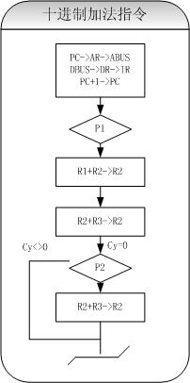
5.4.1微程序控制原理
以十进制加法指令流程
数据通路图
操作流程图
R2-R3->R2
Notes:
最后一行R2+R3应该为R2-R3

Slide 92
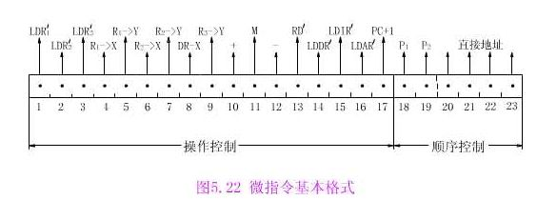
5.4.1微程序控制原理
四条微指令如下
取指令操作信号
0000
000 000 000 000 11111
10
0000
P1判别
R₁->X
+
1010
010 100 100 100 00000
00
1001
存结果LDR₂
R₂ -> Y

Slide 93
十进制加法指令的微程序
R₂ -> X
+
1001
010 001 001 100 00000
01
0000
存结果
LDR₂
R₃ -> Y
P2判别
P2条件为0，转到取指令的公操作
R₂ -> X
-
0001
010 001 001 001 00000
00
0000
存结果
LDR₂
R₃ -> Y
转到取指令的公操作

Slide 94
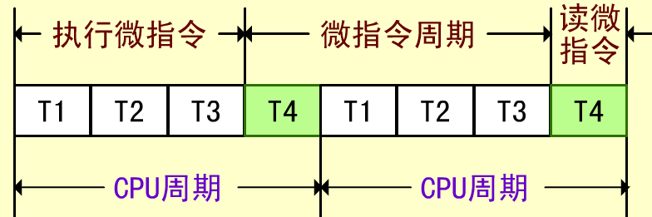
5.4.1微程序控制原理
6、CPU周期和微指令周期的关系

Slide 95
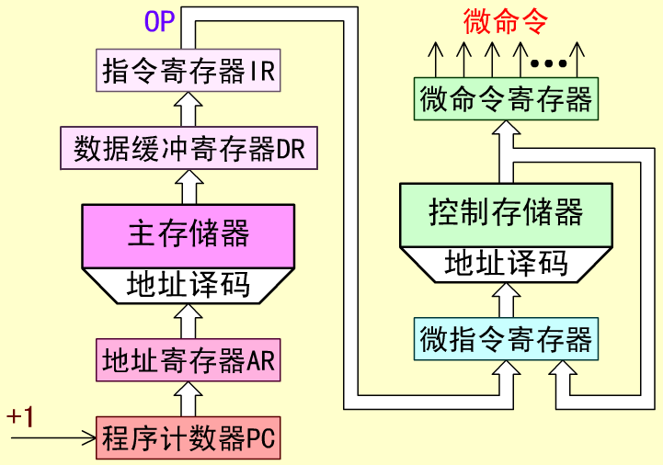
5.4.1微程序控制原理
7、机器指令与微指令的关系
微地址寄存器

Slide 96
5.4.2 微程序设计技术
一、设计微指令应当追求的目标
有利于缩短微指令的长度
有利于缩小CM的容量
有利于提高微程序的执行速度
有利于对微指令的修改
有利于提高微程序设计的灵活性

Slide 97
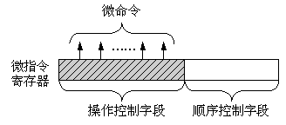
5.4.2 微程序设计技术
1、微命令的编码方法
编码有三种方法：直接表示法/编码表示法/混合表示法
直接表示法：操作控制字段中的各位分别可以直接控制计算机，不需要进行译码。

Slide 98
5.4.2 微程序设计技术
直接表示法举例，操作控制字段的每一个独立的二进制位代表一个微命令，该位为“1”表示这个微命令有效，为“0”表示这个微命令无效。
#
#
S
#
S
S
C
1
U
S
U
U
N
1
R
C
D
R
#
B
U
B
B
I
R
A
N
D
C
R
J
2
1
0
1
D
D
W
L
_
B
_
_
R
_
A
I
I
A
P
I
C
S
5
4
3
2
1
0
T
S
S
S
M
D
R
R
E
U
_
W
R
E
3
1
D
D
4
_
_
D
D
T
T
3
2
1
0
A
A
A
A
A
A
L
W
L
C
L
S
S
A
D
M
R
L
L
M
C
C
L
L
N
N
P
P
P
P
u
u
u
u
u
u
A
R
I
L
A
P
P
I
I
35
34
33
32
31
30
29
28
27
26
25
24
23
22
21
20
19
18
17
16
15
14
13
12
11
判断条件
后继微地址
微指令格式举例

Slide 99
5.4.2 微程序设计技术
直接表示法特点：
这种方法结构简单，并行性强，操作速度快，但是微指令字太长，若微命令的总数为N个，则微指令字的操作控制字段就要有N位。
另外，在N个微命令中，有许多是互斥的，不允许并行操作，将它们安排在一条微指令中是毫无意义的，只会使信息的利用率下降。

Slide 100
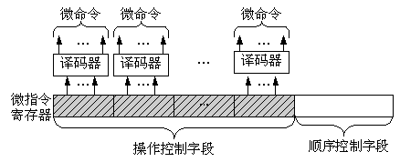
5.4.2 微程序设计技术
2、编码表示法：将操作控制字段分为若干个小段，每段内采用最短编码法，段与段之间采用直接控制法。
编码表示法特点：可以避免互斥，使指令字大大缩短，但增加了译码电路，使微程序的执行速度减慢

Slide 101
5.4.2 微程序设计技术
3、混合编码法：将前两种结合在一起，兼顾两者特点。

Slide 102
5.4.2 微程序设计技术
编码注意几点：字段编码法中操作控制字段并非是任意的，必须要遵循如下的原则：
①把互斥性的微命令分在同一段内，兼容性的微命令分在不同段内。这样不仅有助于提高信息的利用率，缩短微指令字长，而且有助于充分利用硬件所具有的并行性，加快执行的速度。
②应与数据通路结构相适应。
③每个小段中包含的信息位不能太多，否则将增加译码线路的复杂性和译码时间。
④一般每个小段还要留出一个状态，表示本字段不发出任何微命令。因此当某字段的长度为三位时，最多只能表示七个互斥的微命令，通常用000表示不操作。
下面举例说明

Slide 103
1 | 2 | 3 | 4 | 5 | 6 | 7 | 8 | 9
8、9：
00 无操作
01 ＋
10 －
11 M
顺序控制
4、5：
00 无操作
01 R1－>X
10 R2 －> X
11 DR －>X
6、7：
00 无操作
01 R3－>Y
10 R2 －> Y
11 R1 －>Y
混和表示法
1、2、3位为直接表示法
4、5 6、7 8、9位为编码表示法

Slide 104
5.4.2 微程序设计技术
二、微指令地址的形成
入口地址：每条机器指令对应一段微程序，当公用的取指微程序从主存中取出机器指令之后，由机器指令的操作码字段指出各段微程序的入口地址，这是一种多分支(或多路转移)的情况。
产生后继微地址的方式主要有两种。
计数器的方式
多路转移的方式
Notes:
每条机器指令对应一段微程序，当公用的取指微程序从主存中取出机器指令之后，由机器指令的操作码字段指出各段微程序的入口地址，这是一种多分支(或多路转移)的情况，由机器指令的操作码转换成初始微地址的方式主要有两种。
计数器的方式
多路转移的方式

Slide 105
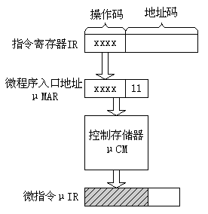
5.4.2 微程序设计技术
1、入口地址形成：如果机器指令操作码字段的位数和位置固定，可以直接使操作码与微程序入口地址的部分位相对应。

Slide 106
5.4.2 微程序设计技术
2、后继微地址形成方法
（1）计数器的方式
方法：
微程序顺序执行时，其后继微地址就是现行微地址加上一个增量(通常为1)；
当微程序遇到转移或转子程序时，由微指令的转移地址段来形成转移微地址。
在微程序控制器中也有一个微程序计数器μPC，一般情况下都是将微地址寄存器μMAR作为μPC
特点：
优点是简单、易于掌握，编制微程序容易
缺点是这种方式不能实现两路以上的并行微程序转移，因而不利于提高微程序的执行速度。

Slide 107
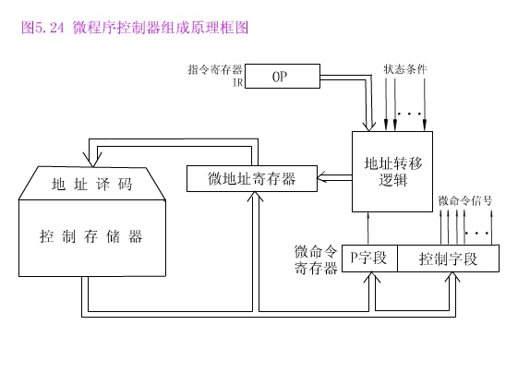
5.4.2 微程序设计技术
（2）多路转移的方式
根据条件转移如图
条件：状态条件/测试/微指令中微地址/操作码
Notes:
后继微地址可由微程序设计者指定，或者根据微指令所规定的测试结果直接决定后继微地址的全部或部分值。
测试段如果只有一位，则微地址将产生两个分支，若有两位，则最多可产生四个分支，依此类推，测试段为n位最多可产生2^{n}个分支。

Slide 108
【例2】微地址寄存器有6位(μA5-μA0)，当需要修改其内容时，可通过某一位触发器的强置端S将其置“1”。现有三种情况：
(1)执行“取指”微指令后，微程序按IR的OP字段(IR3-IR0)进行16路分支；
(2)执行条件转移指令微程序时，按进位标志C的状态进行2路分支；
(3)执行控制台指令微程序时，按IR4，IR5的状态进行4路分支。
请按多路转移方法设计微地址转移逻辑。

Slide 109
按所给设计条件，微程序有三种判别测试，分别为P1，P2，P3。 由于修改μA5-μA0内容具有很大灵活性，现分配如下：
(1)用P1和IR3-IR0修改μA3-μA0；
(2)用P2和C修改μA0；
(3)用P3和IR5，IR4修改μA5，μA4。
另外还要考虑时间因素T4(假设CPU周期最后一个节拍脉冲)，故转移逻辑表达式如下：
μA5=P3·IR5·T4
μA4=P3·IR4·T4
μA3=P1·IR3·T4
μA2=P1·IR2·T4
μA1=P1·IR1·T4
μA0=P1·IR0·T4+P2·C·T4
由于从触发器强置端修改，故前5个表达式可用“与非”门实现，最后一个用“与或非”门实现。
下图仅画出了μA2、μA1、μA0触发器的微地址转移逻辑图。

Slide 110
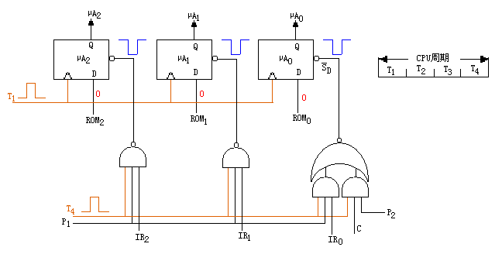

Slide 111
5.4.2 微程序设计技术
3、微指令格式分为两类：水平型微指令和垂直型微指令
（1）水平型微指令 
水平型微指令是指一次能定义并能并行执行多个微命令的微指令。
格式如下
控制字段 | 判别测试字段 | 下地址字段

Slide 112
5.4.2 微程序设计技术
水平型微指令特点：
优点：
微指令字较长，速度越快。
微指令中的微操作有高度的并行性。
微指令译码简单。
控制存储器的纵向容量小，灵活性强。
缺点：
微指令字比较长，明显地增加了控制存储器的横向容量。
水平微指令与机器指令差别很大，一般要熟悉机器结构、数据通路、时序系统以及指令执行过程的人才能进行微程序设计，这对用户来说是很困难的。
Notes:
微指令字较长。一般为几十位到100位左右，有的长达200多位。一般来说，机器规模越大，速度越快，采用的微指令字就越长。
微指令中的微操作有高度的并行性，即在一个微周期中，一次能并行执行多个微命令，因而能充分发挥数据通路并行结构的并行操作能力。
微指令译码简单，一般采用直接控制编码法和分段直接编码法，微指令与数据通路各控制点之间有较直接的对应关系。
设计由于微指令的并行操作能力强，效率高，编制的微程序比较短
微程序的执行速度比较快，控制存储器的纵向容量小，灵活性强。
缺点是微指令字比较长，明显地增加了控制存储器的横向容量
水平微指令与机器指令差别很大，一般要熟悉机器结构、数据通路、时序系统以及指令执行过程的人才能进行微程序设计，这对用户来说是很困难的。

Slide 113

5.4.2 微程序设计技术
（2）垂直型微指令：采用编码方式。
设置微操作控制字段时，一次只能执行一到二个微命令的微指令称为垂直型微指令。
(1) 寄存器-寄存器传送型微指令
(2) 运算控制型微指令
001
左输入源编址
右输入源编址
ALU

Slide 114
5.4.2 微程序设计技术
垂直型微指令的特点：
微指令字短，一般为10～20位左右。
微指令的并行微操作能力有限，一条微指令一般只包含一个微操作命令。
微指令译码比较复杂。全部微命令用一个微操作控制字段进行编码，微指令执行时需行完全译码。
设计用户只需注意微指令的功能，而对微命令及其选择、数据通路的结构则不用过多地考虑，因此，便于用户编制微程序。而且，编制的微程序规整、直观，便于实现设计的自动化。
垂直微指令字较短，使控制存储器的横向容量少。
用垂直微指令编制微程序要使用较多的微指令，微程序较长；要求控制存储器的纵向容量大。垂直微指令产生微命令要经过译码，微程序执行速度慢。
不能充分利用数据通路具有多种并行操作能力
Notes:
微指令字短，一般为10～20位左右。
微指令的并行微操作能力有限，一条微指令一般只包含一个微操作命令。
微指令译码比较复杂。全部微命令用一个微操作控制字段进行编码，微指令执行时需行完全译码。
设计用户只需注意微指令的功能，而对微命令及其选择、数据通路的结构则不用过多地考虑，因此，便于用户编制微程序。而且，编制的微程序规整、直观，便于实现设计的自动化。
垂直微指令字较短，使控制存储器的横向容量少。
用垂直微指令编制微程序要使用较多的微指令，微程序较长；要求控制存储器的纵向容量大。垂直微指令产生微命令要经过译码，微程序执行速度慢。
不能充分利用数据通路具有多种并行操作能力

Slide 115
5.4.2 微程序设计技术
水平型微指令和垂直型微指令的比较
(1)水平型微指令并行操作能力强，效率高，灵活性强，垂直型微指令则较差。
(2)水平型微指令执行一条指令的时间短，垂直型微指令执行时间长。
(3)由水平型微指令解释指令的微程序，有微指令字较长而微程序短的特点。垂直型微指令则相反。
(4)水平型微指令用户难以掌握，而垂直型微指令与指令比较相似，相对来说，比较容易掌握。

Slide 116
5.4.2 微程序设计技术
4、动态微程序设计
对应于一台计算机的机器指令只有一组微程序，这一组微程序设计好之后，一般无须改变而且也不好改变，这种微程序设计技术称为静态微程序设计。
采用EPROM作为控制存储器，可以通过改变微指令和微程序来改变机器的指令系统，这种微程序设计技术称为动态微程序设计。

Slide 117
（408）某计算机的控制器采用微程序控制方式，微指令中的操作控制字段采用字段直接编码法，共有33个微命令，构成5个互斥类，分别包含7,3,12,5和6个微命令，则操作控制字段至少有（）。
A. 5位 B.6位 C.15位 D.33位
Notes:
C

